Slide 1
Data Structure
复旦大学软件学院

Slide 2
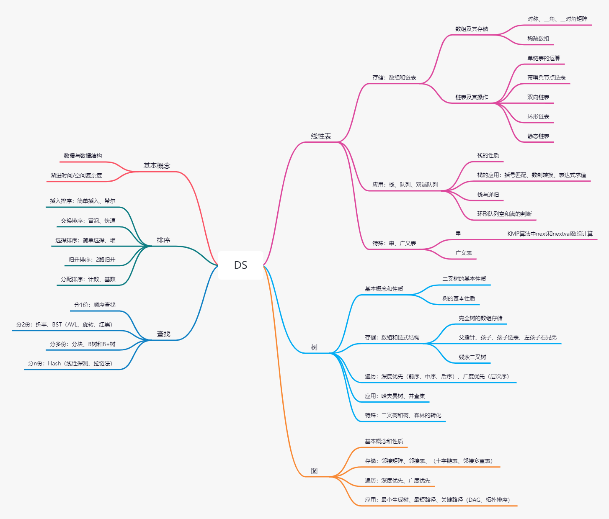
DS概览

Slide 3
重点难点
概念
  时间复杂度
线性表
  链表操作
  栈的概念和应用
  环形队列
  特殊矩阵存储
  串的匹配
  广义表*

Slide 4
重点难点
树
  二叉树的基本概念和性质
  二叉树的遍历
  哈夫曼树
图
  图的基本概念和存储
  最小生成树
  Dijkstra算法及代码
  关键路径

Slide 5
重点难点
查找
  AVL树
  B树
  Hash
排序
  快速排序
  堆排序
  排序的比较

Slide 6
真题复习

Slide 7
时间复杂度
下列程序的时间复杂度是（）
count = 0;
for(k=1;k<=n;k*=2)
for(j=1;j<=n;j++)
count++;
  O(log n)
  O(n)
  O(n log n)
  O(n²)
Notes:
2014真题，C

Slide 8
时间复杂度
下列程序的时间复杂度是（）
void fun(int n){
int i=0;
while(i*i*i<=n)
i++; }
  O(n)
  O(log n)
  O(n^1/3)
  O(n^1/2)
Notes:
C

Slide 9
时间复杂度
下列程序的时间复杂度是（）
x = 0;
while(n>=(x+1)*(x+1))
x = x+1;
  O(n)
  O(log n)
  O(n^2)
  O(n^1/2)
Notes:
2019真题，D

Slide 10
链表与时间复杂度
将长度为n的单链表链接在长度为m的单链表后面，其算法复杂度采用大O形式表示应该是（）
  O(1)
  O(m)
  O(n)
  O(m+n)
Notes:
B

Slide 11
链表与时间复杂度
已知两个长度分别为m和n的升序链表，若将他们合并为长度为m+n的一个降序链表，则最坏情况下的时间复杂度为（）
  O(n)
  O(mn)
  O(min(m,n))
  O(max(m,n))
Notes:
2013真题，D

Slide 12
链表与时间复杂度
已知单链表L，查找链表中倒数第k个位置上节点代码的最优时间复杂度是（）。
  O(n)
  O(log n)
  O(n^2)
  O(k)
Notes:
A

Slide 13
双向链表
已知带有头结点的双向链表L，结点结构为
现在要删除指针p所指的结点，可能要用到的语句是（）。
  p->next->prev = p->prev;
  p->next->prev = p->next;
  p->prev->next = p->prev;
  p->prev->next = p->next;
  A. 1, 3 B. 1, 4 C. 2, 3 D. 2, 4
prev | data | next
Notes:
2016真题变形，B

Slide 14
栈
若元素a、b、c、d、e、f依次进栈，允许进栈、出栈操作交替进行，但不允许连续3次进行退栈操作，则不可能得到的出栈序列是（）
  dcebfa
  cbdaef
  bcaefd
  afedcb
Notes:
2010真题，D

Slide 15
栈
元素a, b, c, d, e, f依次进入初始为空的栈中，若元素进栈后可停留、可出栈，直至所有元素都出栈，则在所有可能的出栈序列中，以元素d e开头的序列个数是（）
  A. 3
  B. 4
  C. 5
  D. 6
Notes:
B
de_c_b_a_，f可以在任意_位置上

Slide 16
栈
一个栈的入栈序列为1，2，…，n，出栈序列为P1，P2，…，Pn。若P2=3，则P3可能取值的个数是（）。
  n-3
  n-2
  n-1
  无法确定
Notes:
2013真题，C

Slide 17
栈
给定有限符号集S，in和out均为S中所有元素的任一排列，对于初始为空的栈ST，下列叙述中，正确的是（）。
  若in是ST的入栈序列，则不能判断out是否为其可能的出栈序列
  若out是ST的出栈序列，则不能判断in是否为其可能的入栈序列
  若in是ST的入栈序列，out是对应in的出栈序列，则in与out一定不同
  若in是ST的入栈序列，out是对应in的出栈序列，则in与out可能互为倒序
Notes:
2022真题 D

Slide 18
栈
现有一个共享栈S，其低位是栈S1，高位是栈S2，低位栈的栈顶地址从低向高增长，高位栈的栈顶地址从高到低减小，要求该共享栈在一端非空时，栈指针指向当前元素的下一位置，则在下列说法中，（）是错误的。
  该共享栈降低了溢出的可能性，提高了空间利用率
  当两端都非空且S1.top+1=S2.top时，共享栈满
  S1的入栈操作是S[S1.top++]=x，出栈操作是x=S[--S1.top]
  S2的入栈操作是S[S2.top--]=x，出栈操作是x=S[++S2.top]
Notes:
B
要求该共享栈在一端非空时，栈指针指向当前元素的下一位置，因此栈满时S1的栈顶指针应该大于S2的栈顶指针，应满足S1.TOP-S2.TOP=1

Slide 19
栈的应用
如果有一组双引号序列（如“”“”“””“）需要验证其是否正确匹配，可能要用到的数据结构是（）。
  计数器
  栈
  队列
  链表
Notes:
A

Slide 20
栈的应用
假设栈初始为空，将中缀表达式a/b+(c*d-e*f)/g转化为等价的后缀表达式的过程中，当扫描到f时，栈中的元素依次是（）。
  +(*-
  +(-*
  /+(*-*
  /+-*
Notes:
2014真题，B

Slide 21
队列
设栈S和队列Q的初始状态均为空，元素abcdefg依次入栈S。若每个元素出栈后立刻入队列Q，且7个元素出队的顺序是bdcfeag，则栈的容量至少是（）。
  1
  2
  3
  4
Notes:
2009真题，C

Slide 22
队列
循环队列放在一维数组A[0…M-1]中，end1指向队头元素，end2指向队尾元素后一个位置。假设队列两端均可进行出队和入队操作，队列中最多能容纳M-1个元素。初始时为空。下列判断队空和队满条件中，正确的是（）。
  队空：end1 == end2；队满：end1==(end2+1) mod M
  队空：end1 == end2；队满：end2==(end1+1) mod (M-1)
  队空：end2==(end1+1) mod M；队满：end1==(end2+1) mod M
  队空：end1==(end2+1) mod M；队满：end2==(end1+1) mod (M-1)
Notes:
2014真题，A

Slide 23
矩阵的压缩存储
设有一个12×12的对称矩阵M，将其上三角部分的元素m_{i,j}（1<=i<=j<=12）按行优先存入C语言的一维数组N中，元素m_{6,6}在N中的下标是（）。
  50
  51
  55
  66
Notes:
2018真题，A

Slide 24
矩阵的压缩存储
设有一个10×10的对称矩阵M，将其上三角部分的元素m_{i,j}（1<=i<=j<=10）按列优先存入C语言的一维数组N中，元素m_{7,2}在N中的下标是（）。
  15
  16
  22
  23
Notes:
2020真题，C

Slide 25
矩阵的压缩存储
有一个100阶的三对角矩阵M，其元素m_{i,j}（1<=i,j<=100）按行优先依次压缩存入下标从0开始的一维数组N中。元素m_{30,30}在N中的下标是（）。
  86
  87
  88
  89
Notes:
2016真题，B

Slide 26
稀疏矩阵
若采用三元组表存储结构存储稀疏矩阵M，则除三元组表外，下列数据中还需要保存的是（）。
  I. M的行数 II. M中包含非零元素的行数
  III. M的列数 IV. M中包含非零元素的列数
  A. 仅I, III B. 仅I, IV C. 仅II, IV D. I, II, III, IV
Notes:
2023真题 A
不然在一个稀疏矩阵外侧包裹更多的全0行列，则三元组相同

Slide 27
KMP算法
已知字符串S为”abaabaabacacaabaabcc”，模式串t为”abaabc”。采用KMP算法进行匹配，第一次出现失配（s[i]≠t[j]）时，i=j=5，则下次开始匹配时i和j的值分别是（）。
  i=1,j=0
  i=5,j=0
  i=5,j=2
  i=6,j=2
Notes:
2015真题
C
可知S和t都是从0开始，next值为-1 0 0 1 1 2

Slide 28
KMP算法
已知字符串S为”abaabaabcabaabc”，模式串t为”abaabc”。采用KMP算法进行匹配，到匹配成功时为止，在匹配过程中进行的单个字符间比较次数是（）。
  9
  10
  12
  15
Notes:
2019真题
B
next: -1 0 0 1 1 2
第一趟比较6次，失败后从模式串的2号位和主串的5号位开始匹配，再比较4次结束

Slide 29
树
在一棵度为4的树T中，若有20个度为4的节点，10个度为3的节点，1个度为2的节点，10个度为1的节点，则树T的叶子节点个数为（）。
  41
  82
  113
  122
Notes:
2010真题 B
构造法

Slide 30
树
若三叉树T中有244个结点，叶结点高度为1，则T的高度至少为（）。
  8
  7
  6
  5
Notes:
2022真题 C
高度为5的满三叉树结点为121，高度为6的结点数为364，244介于两者之间，所以至少是6

Slide 31
二叉树
已知一棵完全二叉树的第6层（设根为第一层）有8个叶子节点，则该完全二叉树的节点个数最多为（）。
  39
  52
  111
  119
Notes:
2009真题
C

Slide 32
二叉树
若一棵完全二叉树有768个节点，则该二叉树中叶子节点个数为（）。
  257
  258
  384
  385
Notes:
2011真题 C

Slide 33
二叉树
设一棵非空完全二叉树T的所有叶子节点都在同一层，且每个非叶子节点都有2个子节点。若T有k个叶节点，则T的节点总数为
  2K-1
  2K
  K^2
  2^K - 1
Notes:
2018真题 A

Slide 34
二叉树
对于任意一棵高度为5且有10个节点的二叉树，若采用顺序存储结构保存，每个节点占1个存储单元（仅存放节点的数据信息），则存放该二叉树需要的存储单元数量至少是（）。
  31
  16
  15
  10
Notes:
2020真题 A

Slide 35
二叉树的遍历
若一棵二叉树的前序遍历序列为AEBDC，后序遍历序列为BCDEA，则根节点的孩子节点为（）。
  只有E
  有EB
  有EC
  无法确定
Notes:
2012真题 A

Slide 36
二叉树的遍历
要使一棵非空二叉树的前序序列和中序系列相同，其所有非叶子节点必须满足的条件是（）。
  只有左子树
  只有右子树
  节点度均为1
  节点度均为2
Notes:
2017真题 B

Slide 37
二叉树的遍历
前序序列为abcd的不同二叉树个数为（）。
  13
  14
  15
  16
Notes:
2015真题 B
前序相当于入栈序列
中序相当于出栈序列

Slide 38
二叉树的遍历
若 p、q 和 v 均为二叉树 T 中的结点，v 有两个孩子结点，T 的中序遍历序列形如“……p，v，q，……”，则下列叙述中，正确的是
  p没有右孩子，q没有左孩子
  p没有右孩子，q有左孩子
  p有右孩子，q没有左孩子
  p有右孩子，q有左孩子
Notes:
2024真题 A

Slide 39
线索二叉树
若X是后序线索二叉树中的叶节点，且X存在左兄弟节点Y，则X的右线索指向的是（）。
  X的父节点
  以Y为根的子树的最左下节点
  X的左兄弟节点Y
  以Y为根的子树的最右下节点
Notes:
2013真题 A

Slide 40
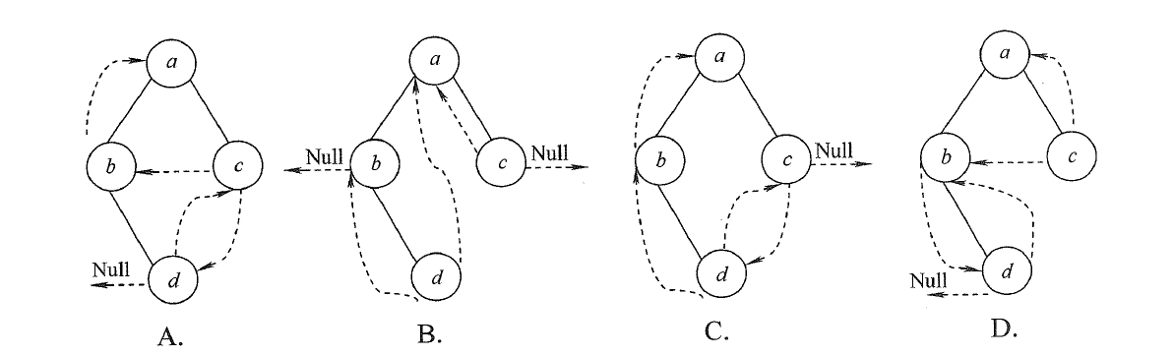
线索二叉树
下列线索二叉树中（用虚线表示线索），符合后序线索树定义的是（）。
Notes:
2010真题，D

Slide 41
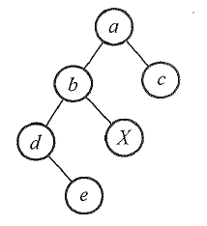
线索二叉树
若对右图所示的二叉树进行中序线索化，则结点X的左右线索指向结点分别是（）。
  e, c
  e, a
  d, c
  b, a
Notes:
2014真题，D

Slide 42
森林
若森林F有15条边，25个结点，则F包含树的个数是（）
  8
  9
  10
  11
Notes:
2016真题，C

Slide 43
树和二叉树
已知一棵有2011个结点的树，其叶子结点个数为116，该树对应的二叉树中无右孩子的结点个数是（）。
  115
  116
  1895
  1896
Notes:
2011年真题，D，构造法

Slide 44
树与二叉树
若将一棵树T转化为对应的二叉树BT，则下列对BT的遍历中，其遍历序列与T的后根遍历序列相同的是
  前序遍历
  中序遍历
  后序遍历
  按层遍历
Notes:
2019真题，B

Slide 45
森林和二叉树
将森林F转化为对应的二叉树T，F中叶子结点的个数等于（）
  T中叶子结点的个数
  T中度为1的结点个数
  T中左孩子指针为空的结点个数
  T中右孩子指针为空的结点个数
Notes:
2014年真题，C

Slide 46
森林与二叉树
将森林转化为二叉树，若在二叉树中，节点u是节点v的父节点的父节点，则在原来的森林中，u和v可能具有的关系是（）。
  父子关系
  兄弟关系
  u的父节点与v的父节点是兄弟关系
  只有II
  I和II
  I和III
  I、II和III
Notes:
2009真题 B

Slide 47
森林与二叉树
已知森林F及与之对应的二叉树T，若F的先根遍历序列是abcdef，后根遍历序列是badfec，则T的后序遍历序列是（）
  badfec
  bdfeca
  bfedca
  fedcba
Notes:
2020真题，C

Slide 48
并查集
并查集的结构是一种（）。
  二叉链表存储的二叉树
  双亲表示法存储的树
  顺序存储的二叉树
  孩子表示法存储的树
Notes:
B

Slide 49
并查集
假设初始长度为10（0-9）的并查集，按1-2，3-4，5-6，7-8，8-9，1-8，0-5，1-9的顺序进行查找和合并，最终并查集共有（）个集合。
  1
  2
  3
  4
Notes:
C

Slide 50
并查集
下列并查集的说法中，正确的是（）。
  并查集不能检测图中是否存在环路的问题
  通过路径优化后的并查集在最坏情况下的高度仍是O(n)
  Find操作返回集合中元素个数的相反数，它用来作为某个集合的标志
  并查集基于树的双亲表示法
Notes:
D

Slide 51
并查集
下列关于并查集的叙述中，（）是错误的。
  并查集是用双亲表示法存储的树
  并查集可以用于实现Kruskal算法
  并查集可以用于判断无向图的连通性
  在长度为n的并查集中进行查找操作的时间复杂度为O(logn)
Notes:
D

Slide 52
哈夫曼树
n（n>=2）个权值均不相同的字符构成哈夫曼树，关于该树的叙述中，错误的是（）。
  该树一定是一棵完全二叉树
  树中一定没有度为1的结点
  树中两个权值最小的结点一定是兄弟结点
  树中任一非叶结点的权值一定不小于下一层任一结点的权值
Notes:
2010真题 A

Slide 53
哈夫曼树
在有n个叶子结点的哈夫曼树中，非叶子结点的总数是（）。
  n-1
  n
  2n-1
  2n
Notes:
A

Slide 54
哈夫曼树
对n个互不相同的符号进行哈夫曼编码。若生产的哈夫曼树共有115个结点，则n的值是（）。
  56
  57
  58
  60
Notes:
2019 C
n个符号构成哈夫曼树的过程中，共新建n-1个结点（双分支结点），因此哈夫曼树结点总数为2n-1=115，n为58

Slide 55
哈夫曼树
5个字符有如下4种编码方案，不是前缀编码的是（）。
  01, 0000, 0001, 001, 1
  011, 000, 001, 010, 1
  000, 001, 010, 011, 100
  0, 100, 110, 1110, 1100
Notes:
2014，D

Slide 56
哈夫曼树
下列选项给出的是从根分别到达两个叶子结点路径上的权值序列，属于同一棵哈夫曼树的是（）。
  24、10、5和24、10、7
  24、10、5和24、12、7
  24、10、10和24、14、11
  24、10、5和24、14、6
Notes:
2015真题，D

Slide 57
哈夫曼树
已知字符集｛a, b, c, d, e, f, g, h｝，若各字符的哈夫曼编码依次是0100，10，0000，0101，001，011，11，0001，则编码序列0100011001001011110101的译码结果是（）。
  a c g a b f h
  a d b a g b b
  a f b e a g d
  a f e e f g d
Notes:
2017 D

Slide 58
哈夫曼树
已知字符集｛a, b, c, d, e, f｝，若各字符出现的次数分别为6，3，8，2，10，4，则对应字符集中各字符的哈夫曼编码可能是（）。
  00, 1011, 01, 1010, 11, 100
  00, 100, 110, 0000, 0010, 01
  10, 1011, 11, 0011, 00, 010
  0011, 10, 11, 0010, 01 ,000
Notes:
2018 A

Slide 59
哈夫曼树（变型）
己知三叉树T中6个叶结点的权分别是 2，3，4，5，6，7，T的带权（外部）路径长度最小是（）。
  27
  46
  54
  56
Notes:
2013真题，B，构造法

Slide 60
哈夫曼树
若某二叉树有5个叶结点，其权值分别为10，12，16，21，30，则其最小的带权路径长度为（）。
  89
  200
  208
  289
Notes:
2021真题 B

Slide 61
哈夫曼树
对任意给定的含n（n>2）个字符的有限集S，用二叉树表示S的哈夫曼编码集和定长编码集，分别得到二叉树T1和T2。下列描述中，正确的是（）。
  T1和T2的结点数相同
  T1的高度大于T2的高度
  出现频次不同的字符在T1中处于不同的层
  出现频次不同的字符在T2中处于不同的层
Notes:
2022真题 D

Slide 62
哈夫曼树
在由6个字符组成的字符集S中，各字符出现的频次分别为3，4，5，6，8，10，为S构造的哈夫曼编码的加权平均长度为（）
  2.4
  2.5
  2.67
  2.75
Notes:
2023真题，B
(3+4+5+6)*3+(8+10)*2 / (3+4+5+6+8+10) =2.5

Slide 63
图
无向图G有16条边，其中度为4的顶点个数为3，度为3的顶点个数是4，其他顶点的度均小于3。图G所含顶点个数至少是（）
  10
  11
  13
  15
Notes:
2017真题，B

Slide 64
图
若G是一个有36条边的非连通简单无向图，则图G的顶点数至少是（）。
  11
  10
  9
  8
Notes:
B
e<=n(n-1)/2
e=36代入，n>=9，于是取10，则可不连通

Slide 65
图
若无向图G=（V, E）中含有7个顶点，要保证图G在任何情况下都是连通的，则需要的边数最少是（）。
  6
  15
  16
  21
Notes:
2010真题，C

Slide 66
图
下列关于无向连通图的叙述中，正确的是（） 。
  所有顶点的度之和为偶数
  边数大于顶点个数减1
  至少有一个顶点的度为1
  A. 仅I B. 仅II C. 仅I和II D. 仅I和III
Notes:
2009真题，A

Slide 67
图
对于无向图G=(V,E)，下列选项中，正确的是（）。
  当|V|>|E|时，G一定是连通的
  当|V|<|E|时，G一定是连通的
  当|V|=|E|-1时，G一定是不连通的
  当|V|>|E|-1时，G一定是不连通的
Notes:
2022真题， D

Slide 68
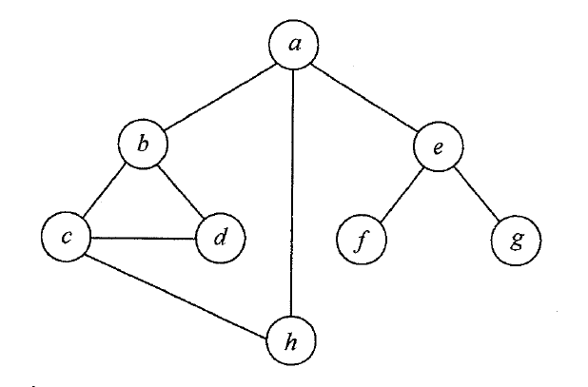
图的遍历
若对如下无向图进行遍历，则下列选项中，不是广度优先遍历序列的是（）。
  h, c, a, b, d, e, g, f
  e, a, f, g, b, h, c, d
  d, b, c, a, h, e, f, g
  a, b, c, d, h, e, f, g
Notes:
2013真题，D

Slide 69
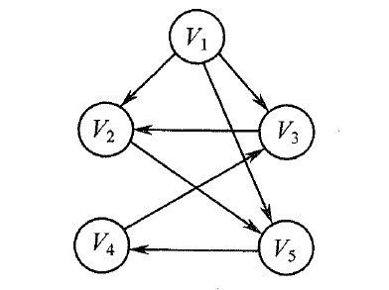
图的遍历
下列选项中，不是下图深度优先遍历序列的是（）。
  V1, V5, V4, V3, V2
  V1, V3, V2, V5, V4
  V1, V2, V5, V4, V3
  V1, V2, V3, V4, V5
Notes:
2016真题，D

Slide 70
图的遍历
设有向图G=(V, E)，顶点集V={v0, v1, v2, v3}，边集E={<v0,v1>, <v0,v2>,<v0,v3>,<v1,v3>}。若从顶点v0开始对图进行深度优先遍历，则可能得到的不同遍历序列个数是（） 。
  2
  3
  4
  5
Notes:
2015真题，D

Slide 71
最小生成树
下列关于最小生成树的叙述中，正确的是（）。
  最小生成树的代价唯一
  所有权值最小的边一定会出现在所有的最小生成树中
  使用Prim算法从不同顶点开始的最小生成树一定相同
  使用Prime和Kruskal算法得到的最小生成树总不相同
  A. 仅I B. 仅II C. 仅I, III D. 仅II, IV
Notes:
2012真题，A

Slide 72
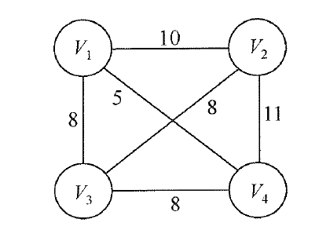
最小生成树
求右图的最小生成树时，可能是Kruskal算法第2次选中但不是Prim算法（从V4开始）第2次选中的边是（）。
  (V1, V3)
  (V1, V4)
  (V2, V3)
  (V3, V4)
Notes:
2015真题，C

Slide 73
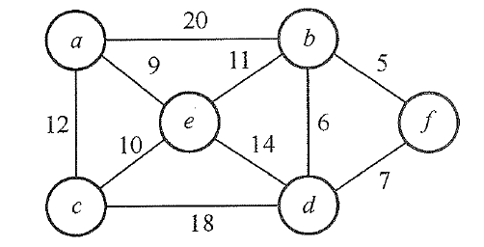
最小生成树
已知无向图G如右所示，使用Kruskal算法求图G的最小生成树，加到最小生成树中的边依次是（）。
  bf, bd, ae, ce, be
  bf, bd, be, ae, ce
  ae, be, ce, bd, bf
  ae, ce, be, bf, bd
Notes:
2020真题，A

Slide 74
最短路径
下列关于广度优先算法的说法中，正确的是（） 。
  当各边的权值相等时，广度优先算法可以解决单源最短路径问题
  当各边的权值不相等时，广度优先算法可以解决单源最短路径问题
  广度优先遍历算法类似于树中的后序遍历算法
  实现图的广度优先算法时，使用的数据结构是队列
  A. I, IV B. II, III, IV C. II, IV D. I, III, IV
Notes:
A

Slide 75
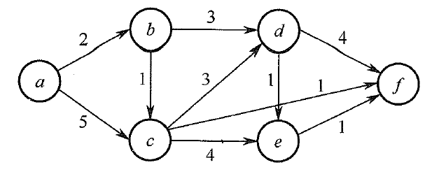
最短路径
对下图所示的有向带权图，若采用Dijkstra算法从源点a到其他各顶点的最短路径，则得到的第一条最短路径的目标顶点是b，第二条最短路径的目标顶点是c，后序得到的其余各最短路径的目标顶点依次是（）。
  d, e, f
  e, d, f
  f, d, e
  f, e, d
Notes:
2012真题，C

Slide 76
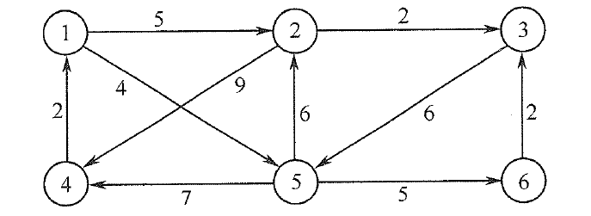
最短路径
使用Dijkstra算法求下图中从顶点1到其他各顶点的最短路径，依次得到的各最短路径的目标顶点是（）。
  5，2，3，4，6
  5，2，3，6，4
  5，2，4，3，6
  5，2，6，3，4
Notes:
2016真题，B

Slide 77
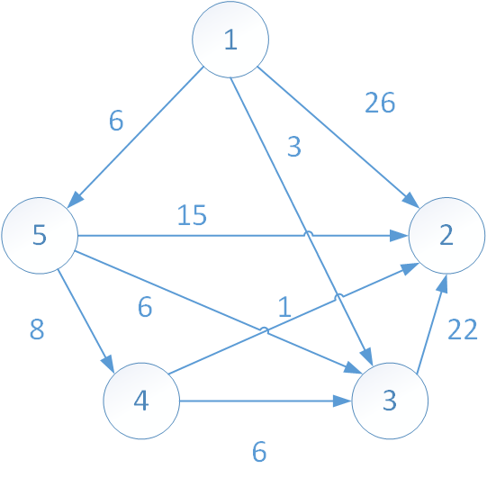
最短路径
使用Dijkstra算法求下图中从顶点1到其余各顶点的最短路径，将当前找到的1到2，3，4，5的最短路径长度保存在数组dist中，求出第二条最短路径后，dist中的内容更新为（）。
  26，3，14，6
  25，3，14，6
  21，3，14，6
  15，3，14，6
Notes:
2021真题 C
第一个3入集合，第二个5入集合
26，3，&，6 -> 25，3，&，6 -> 21，3，14，6

Slide 78
最短路径
Prim算法中，边上权重可以为负数吗？如果可以，请说明理由，如果不可以，请举例说明。
Floyd算法中，边上权重可以为负数吗？如果可以，请说明理由，如果不可以，请举例说明。

Slide 79
有向无环图
用有向无环图描述表达式(x+y)((x+y)/x)，需要的顶点个数至少是（）。
  5
  6
  8
  9
Notes:
2019真题，A

Slide 80
有向无环图
修改递归方式实现的图的DFD算法，将输出（访问）顶点信息的语句移到退出递归前（即执行输出语句后立刻退出递归）。采用修改后的算法遍历有向无环图G，若输出结果中包含的全部顶点，则输出的顶点序列是G的（）。
  拓扑有序序列
  逆拓扑有序序列
  广度优先搜索序列
  深度优先搜索序列
Notes:
2020真题，B

Slide 81
拓扑排序
下列关于图的叙述中，正确的是（） 。
  回路是简单路径
  存储稀疏图，用邻接矩阵比邻接表更省空间
  若有向图中存在拓扑序列，则该图不存在回路
  A. 仅II B. 仅I、II C. 仅III D. 仅I、III
Notes:
2011真题，C

Slide 82
拓扑排序
若对n个顶点、e条弧的有向图采用邻接表存储，则拓扑排序算法的时间复杂度是（）。
  O(n)
  O(n+e)
  O(n²)
  O(ne)
Notes:
2016真题，B

Slide 83
拓扑排序
以下关于拓扑排序的说法中，错误的是（）
  若某有向图存在环路，则该有向图一定不存在拓扑排序
  在拓扑排序算法中为暂存入度为零的顶点，可以使用栈，也可以使用队列
  若有向图的拓扑排序序列唯一，则图中每个顶点的入度和出度最多为1
  A. I, III B. II, III C. II D. III
Notes:
D

Slide 84
拓扑排序
若用邻接矩阵存储有向图，矩阵主对角线以下的元素全为0，则关于该图拓扑排序的结论是（）。
  存在，且唯一
  存在，且不唯一
  存在，可能不唯一
  无法确定是否存在
Notes:
2012真题，C

Slide 85
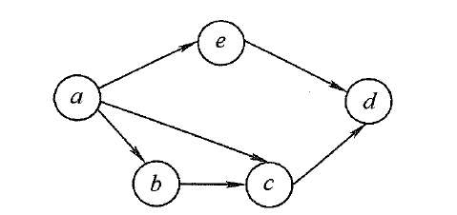
拓扑排序
对下图进行拓扑排序，可得到不同拓扑排序的个数是（）。
  4
  3
  2
  1
Notes:
2010真题，B

Slide 86
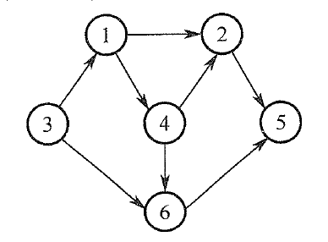
拓扑排序
对下图所示的有向图进行拓扑排序，得到的拓扑序列可能是（）。
  3，1，2，4，5，6
  3，1，2，4，6，5
  3，1，4，2，5，6
  3，1，4，2，6，5
Notes:
2014真题，D

Slide 87
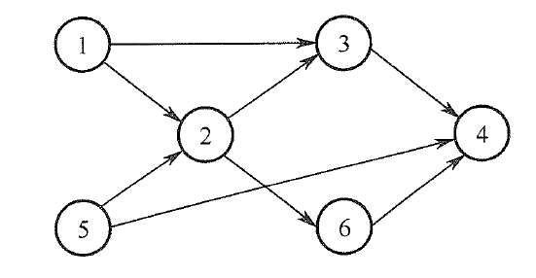
拓扑排序
下列选项中，不是右图拓扑排序序列的是（）。
  1，5，2，3，6，4
  5，1，2，6，3，4
  5，1，2，3，6，4
  5，2，1，6，3，4
Notes:
2018真题，D

Slide 88
关键路径
若使用AOE网估算工程进度，则下列叙述中正确的是（）。
  关键路径是从源点到汇点边数最多的一条路径
  关键路径是从源点到汇点路径长度最长的路径
  增加任一关键活动的时间不会延长工程的工期
  缩减任一关键活动的时间将会缩短工程的工期
Notes:
2020真题，B

Slide 89
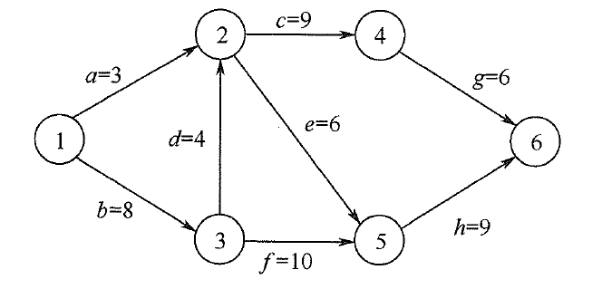
关键路径
下列AOE网表示一项包含8个活动的工程。通过同时加快若干活动的进度可以缩短整个工程的工期。下列选项中，加快其进度就可以缩短工程工期的是（）。
  c和e
  d和c
  f和d
  f和h
Notes:
2013真题，C

Slide 90
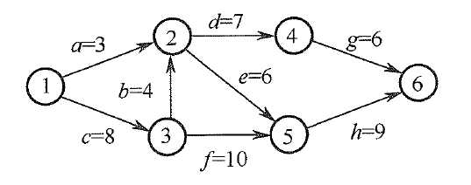
关键路径
右图所示AOE网表示一项包括8个活动的工程。活动d最早开始和最迟开始时间分别是（）
  3和7
  12和12
  12和14
  15和15
Notes:
2019真题，C

Slide 91
不等概率查找
设包含4个数据元素的集合S={ "do"，"for"，" repeat"，"while"}，各元素的查找概率依次为：p1=0.35，p2 = 0.15，p3=0. 15，p4=0.35。将S保存在一个长度为4的顺序表中，采用折半查找法，查找成功时的平均查找长度为2.2。请回答：
  （1）若采用顺序存储结构保存S，且要求平均查找长度更短，则元素应如何排列？应使用何种查找方法？查找成功时的平均查找长度是多少？
  （2）若采用链式存储结构保存S，且要求平均查找长度更短，则元素应如何排列？应使用何种查找方法？查找成功时的平均查找长度是多少？

Slide 92
折半查找
已知一个长度为16的顺序表L，其元素按关键字有序排列，若采用折半查找法查找一个L中不存在的元素，则关键字的比较次数最多是（）。
  4
  5
  6
  7
Notes:
2010真题，B

Slide 93
折半查找
下列选项中，不能构成折半查找中关键字比较序列的是（）。
  500，200，415，180
  500，450，200，180
  180，500，200，450
  180，200，500，450
Notes:
2015真题，A

Slide 94
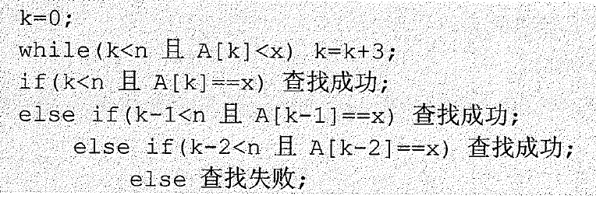
折半查找
在有n（n>1000）个元素的升序数组A中查找关键字x，查找算法的伪代码如右。本算法与折半查找相比，有可能具有更少比较次数的情形是（）。
  当x不在数组中
  当x接近数组开头处
  当x接近数组结尾处
  当x接近数组中间位置
Notes:
2016真题，B

Slide 95
折半查找
对含600个元素的有序顺序表进行折半查找，关键字间的比较次数最多是（）
  9
  10
  30
  300
Notes:
2023真题，B

Slide 96
折半查找
下列数据结构中，不适合直接使用折半查找的是（）。
I. 有序链表 II. 无序数组 III. 有序静态链表
IV. 无序静态链表
A.仅I, III
B. 仅II, IV
C. 仅II, III, IV
D. I, II, III, IV
Notes:
2024真题 D
使用折半查找的前提有两个：
-有序：该数据结构中包含的所有关键字有序。
-支持随机访问：该数据结构支持按下标访问关键字，默认该数据结构为数组。

Slide 97
BST树
对于下列关键字序列，不可能构成某二叉排序树中一条查找路径的是（）。
  95、22、91、24、94、71
  92、20、91、34、88、35
  21、89、77、29、36、38
  12、25、71、68、33、34
Notes:
2011真题，A

Slide 98
BST树
在任意一棵非空二叉排序树T1中，删除某结点v后形成二叉排序树T2，再将v插入T2形成二叉排序树T3。下列关于T1与T3的叙述中，正确的是（）。
  若v是T1的叶结点，则T1和T3不同。
  若v是T1的叶结点，则T1和T3相同。
  若v不是T1的叶结点，则T1和T3不同。
  若v不是T1的叶结点，则T1和T3相同。
  A. 仅I、III B. 仅I、IV C.仅II、III D. 仅II、IV
Notes:
2013真题，C

Slide 99
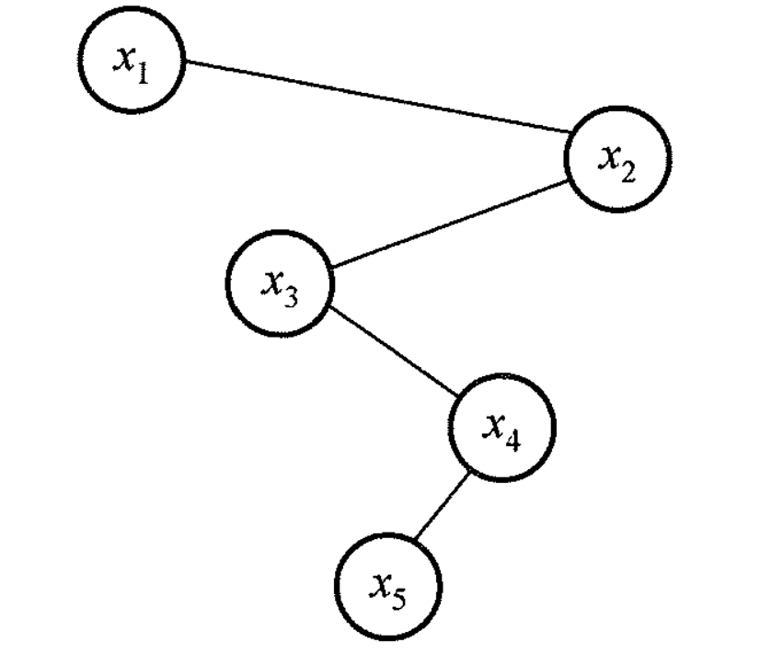
BST树
已知二叉排序树如图所示，元素之间应满足的大小关系是（）。
  x1<x2<x5
  x1<x4<x5
  x3<x5<x4
  x4<x3<x5
Notes:
2018真题，C

Slide 100
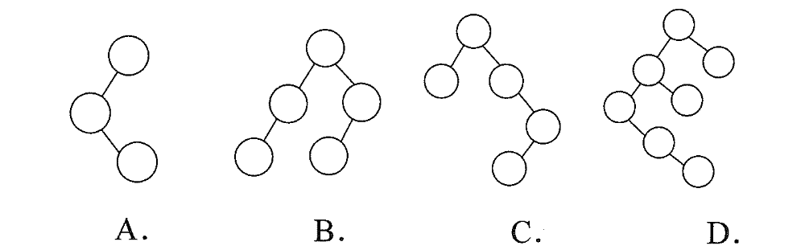
AVL树
下列二叉树中，满足平衡二叉树定义的是（）。
Notes:
2009真题，B

Slide 101
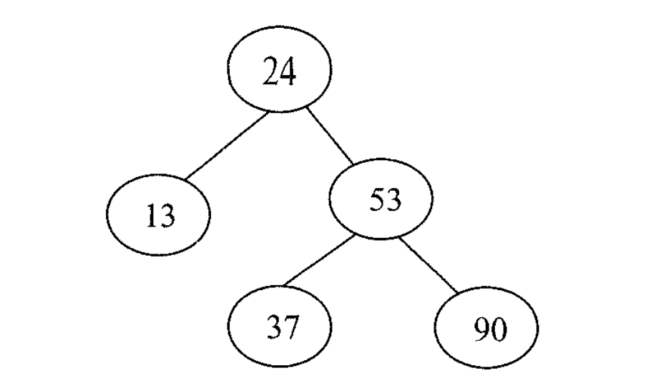
AVL树
如图所示AVL树中插入关键字48后得到一棵新的AVL树，则新树中关键字37的左右子结点分别是
  13，48
  24，48
  24，53
  24，90
Notes:
2010真题，C

Slide 102
AVL树
若平衡二叉树的高度为6，且所有非叶子结点的平衡因子为1，则该平衡二叉树的结点总数为（）。
  12
  20
  32
  33
Notes:
2012真题，B

Slide 103
AVL树
若将关键字1-7依次插入初始为空的平衡二叉树T，则T中平衡因子为0的分支结点的个数是（）。
  0
  1
  2
  3
Notes:
2013真题，D

Slide 104
AVL树
现有一棵无重复关键字的平衡二叉树，对其进行中序遍历可得到一个降序序列。下列关于该平衡二叉树的叙述中，正确的是（）。
  根结点的度一定为2
  树中最小元素一定是叶结点
  最后插入的元素一定是叶结点
  树中最大元素一定是无左子树
Notes:
2015真题，D

Slide 105
AVL树
在任意一棵非空平衡二叉树T1中，删除某结点v之后形成的平衡二叉树T2，再将v插入T2形成平衡二叉树T3。下列关于T1和T3的叙述中，正确的是（）。
  若v是T1的叶结点，则T1与T3可能不相同
  若v不是T1的叶结点，则T1与T3一定不相同
  若v不是T1的叶结点，则T1与T3一定相同
  A. 仅I B. 仅II C. 仅I、II D. 仅I、III
Notes:
2019真题，A

Slide 106
红黑树
下列关于红黑树和AVL树的说法中，不正确的是（）。
I. 一棵含有n个节点的红黑树的高度至多为2log₂(n+1)
II. 若一个节点为红色，则它的父节点和子节点都是黑色
III. 红黑树的查询效率一般要优于含有相同结点数的AVL树
IV. 若AVL树的某节点的左右孩子的平衡因子都是0，则该节点的平衡因子也是0
A. I,III B. III C. II,IV D. III,IV
Notes:
D

Slide 107
红黑树
下列关于红黑树的说法中，正确的是（）。
  红黑树的红节点的数目最多与黑节点的数目相同
  若红黑树的所有节点都是黑色的，则它一定是一棵满二叉树
  红黑树的任何一个分支节点都有两个非空孩子节点
  红黑树的子树也一定是红黑树
Notes:
红节点最多可以是黑节点2倍
B

Slide 108
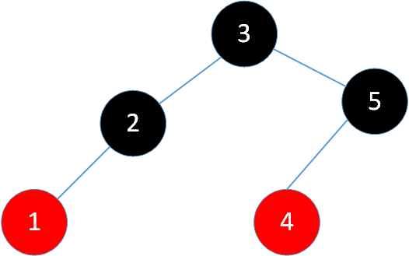
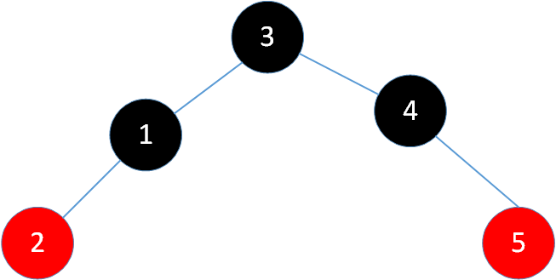
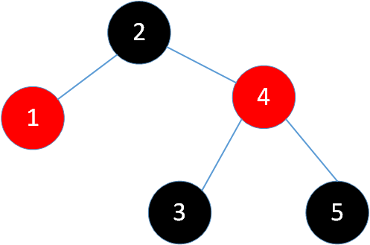
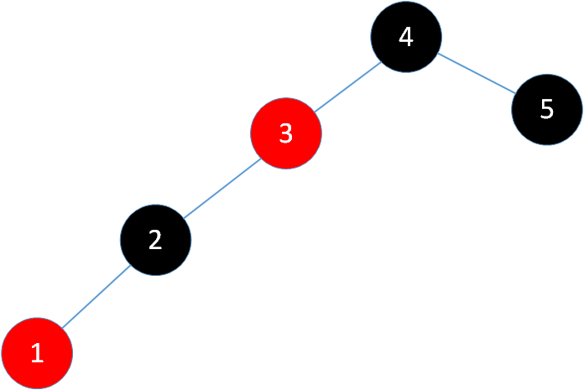
红黑树
下列4个选项中，满足红黑树定义的是（）。
A B
C D
Notes:
A
B不满足BST
C节点2的左右黑节点数不同
D节点3的左右黑节点数不同

Slide 109
红黑树
将关键字1、2、3、4、5、6、7依次插入初始为空的红黑树T，则T中红节点个数是（）。
  1
  2
  3
  4
Notes:
C
4、5、7为红节点

Slide 110
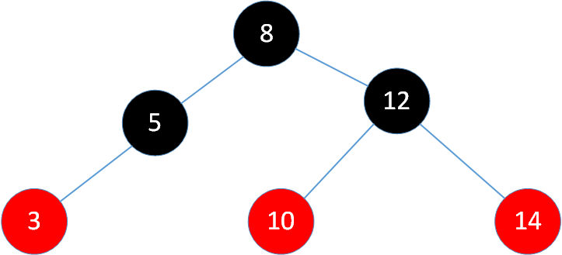
红黑树
在如图所示的红黑树中插入节点2且染成红色后，则下一步应进行的操作是（）
  左旋
  右旋
  变色
  无需调整
Notes:
B

Slide 111
B树
下列叙述中，不符合m阶B树定义要求的是（）。
  根结点至多有m棵子树
  所有叶结点都在同一层上
  各结点内关键字均升序或降序排列
  叶结点之间通过指针链接
Notes:
2009真题，D

Slide 112
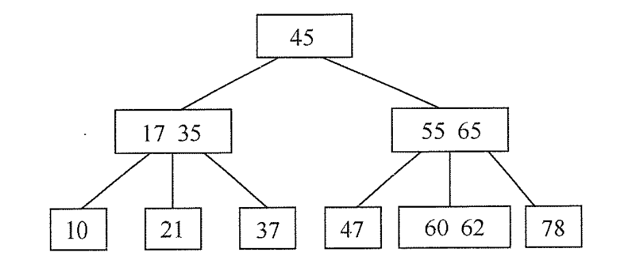
B树
已知三阶B树如图，删除78后得到新B树，其最右叶结点中的关键字是（）。
  60
  60，62
  62，65
  65
Notes:
2012真题，D

Slide 113
B树
在一棵高度为2的5阶B树中，所含关键字的个数至少是（）。
  5
  7
  8
  14
Notes:
2013真题，A

Slide 114
B树
在一棵具有15个关键字的4阶B树中，含关键字的结点个数最多是（）。
  5
  6
  10
  15
Notes:
2014真题，D

Slide 115
B树
高度为5的3阶B树含有的关键字个数至少是（）。
  15
  31
  62
  242
Notes:
2018真题，B

Slide 116
B树
依次将关键字5、6、9、13、8、2、12、15插入初始为空的4阶B树后，根结点中包含的关键字是（）。
  8
  6，9
  8，13
  9，12
Notes:
2020真题，B

Slide 117
B树
B+树不同于B树的特点之一是（）。
  能支持顺序查找
  结点中含有关键字
  根结点至少有两个分支
  所有叶结点都在同一层上
Notes:
2016真题，A

Slide 118
B树
下列应用中，适合使用B+树的是（）。
  编译器中的词法分析
  关系数据库系统中的索引
  网络中的路由表快速查找
  操作系统的磁盘空闲块管理
Notes:
2017真题，B

Slide 119
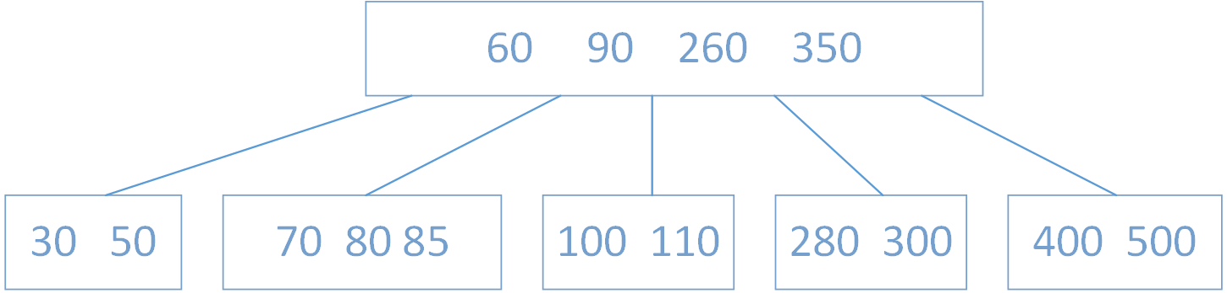
B树
在如图所示的5阶B树T中，删除关键字260之后需要进行必要的调整，得到新树T1.下列选项中，不可能是T1根节点中关键字序列对是（）。
  60，90，280
  60，90，350
  60，85，110，350
  60，90，110，350
Notes:
2022真题，D

Slide 120
Hash
为提高散列表的查找效率，可以采取的正确措施是（）。
  增大装载因子
  设计冲突少的散列函数
  处理冲突时避免产生聚集现象
  A. 仅I B. 仅II C. 仅I, II D. 仅II, III
Notes:
2011真题，D

Slide 121
Hash
用哈希方法处理冲突时可能出现聚集现象，下列选项中，会受聚集现象直接影响的是（）。
  存储效率
  散列函数
  装载因子
  平均查找长度
Notes:
2014真题，D

Slide 122
Hash
现有长度为7，初始为空的散列表HT，散列函数H(key) = key%7，采用线性探测法解决冲突，将关键字22、43、15依次插入HT后，查找成功的平均查找长度为（）。
  1.5
  1.6
  2
  3
Notes:
2018真题，C

Slide 123
Hash
现有长度为11，初始为空的散列表HT，散列函数H(key) = key%7，采用线性探测法解决冲突，将关键字序列87、40、30、6、11、22、98、20依次插入HT后，查找失败的平均查找长度为（）。
  4
  5.25
  6
  6.29
Notes:
2019真题，C

Slide 124
Hash
现有长度为5、初始为空的散列表HT，散列函数H(k) = (k+4) %5，用线性探查再散列法解决冲突。若将关键字2022,12,25依次插入HT，然后删除关键字25，则HT中查找失败的平均查找长度是（）。
  1
  1.6
  1.8
  2.2
Notes:
2023真题，1.8
（1+3+2+1+2）/5 = 1.8

Slide 125
Hash
将关键字数列 20, 3, 11, 18, 9, 14, 7 依次存储到初始值为空、长度为11的散列表HT中，散列函数H(key)=(key*3)%11，H(key)计算出的初始散列地址为H₀，发生冲突时探查地址序列是H₁, H₂, H₃，其中H_{k}=(H₀+k²)%11，k=1,2,3… 。请回答下列问题。
  画出所构造的HT，并计算HT的填装因子。
  给出在HT中查找关键字14的关键字比较序列。
  在HT中查找关键字8，确认查找失败时散列地址是多少？
Notes:
2024真题

Slide 126
插入排序
对同一待排序序列分别进行折半插入排序和直接插入排序，两者之间可能的不同之处是（）。
  排序的总趟数
  元素的移动次数
  使用辅助空间的数量
  元素之间的比较次数
Notes:
2012真题，D

Slide 127
插入排序
用直接插入排序方法对下面四个序列进行排序(由小到大 )，元素比较次数最少的是
  98、27、36、83、74、52、15、61
  27、36、15、52、61、98、83、74
  15、27、52、36、74、61、83、98
  83、61、74、52、15、27、98、36
Notes:
A

Slide 128
希尔排序
希尔排序的组内排序用的是（）。
  直接插入排序
  折半插入排序
  快速排序
  归并排序
Notes:
2015真题，A

Slide 129
希尔排序
用希尔排序方法对一个序列进行排序时，若第一趟排序结果是
9，1，4，13，7，8，20，23，15，则该趟排序采用的增量（间隔）可能是（）。
  2
  3
  4
  5
Notes:
2014真题，B

Slide 130
希尔排序
对初始序列（8、3、9、11、2、1、4、7、5、10、6）进行希尔排序。若第一趟排序结果为（1、3、7、5、2、6、4、9、11、10、8），第二趟排序结果为（1、2、6、4、3、7、5、8、11、10、9），则两趟排序采用的增量（间隔）分别为
  3，1
  3，2
  5，2
  5，3
Notes:
2018真题，D

Slide 131
快速排序
为实现快速排序算法，待排序序列宜采用的存储方式是（）。
  顺序存储
  散列存储
  链式存储
  索引存储
Notes:
2011真题，A

Slide 132
快速排序
采用递归方式对顺序表进行快速排序。下列关于递归次数的叙述中，正确的是（）。
  递归次数与初始数据的排列次数无关
  每次划分后，先处理较长的分区可以减少递归次数
  每次划分后，先处理较短的分区可以减少递归次数
  递归次数与每次划分后得到的分区的处理顺序无关
Notes:
2010真题，D

Slide 133
快速排序
下列选项中，不可能是快速排序第2趟排序结果的是（）。
  2，3，5，4，6，7，9
  2，7，5，6，4，3，9
  3，2，5，4，7，6，9
  4，2，3，5，7，6，9
Notes:
2014真题，C

Slide 134
快速排序
下列选项中，不可能是快速排序第2趟排序结果的是（）。
  5，2，16，12，28，60，32，72
  2，16，5，28，12，60，32，72
  2，12，16，5，28，32，72，60
  5，2，12，28，16，32，72，60
Notes:
2019真题，D

Slide 135
快速排序
已知由n(n>=2)个正整数构成的集合A = {a_{k}|0<=k<n}，将其划分为两个不相交的子集A₁和A₂，元素个数分别是n₁和n₂，A₁和A₂中的元素之和分别为S₁和S₂。试设计一个尽可能高效的划分算法，满足|n₁-n₂|最小且|S₁-S₂|最大，并说明所设计算法的时间复杂度和空间复杂度。
Notes:
2016真题，大题

Slide 136
快速排序
使用快速排序算法对数据进行排序，若经过一次划分后得到的数据序列是68,11,70,23,80,77,48,81,93,88，则该次划分的枢轴是（）。
  11
  70
  80
  81
Notes:
2023真题，D

Slide 137
快速排序
使用快速排序对含 n(n≥3) 个元素的数组M进行排序，若第一趟排序将除M中枢轴外的n-1个元素划分为均不为空的P和Q两个块，则下列叙述中，正确的是（）。
  P 和 Q 块间有序
  P 和 Q 均块内有序
  P 和 Q 的元素个数大致相等
  P 和 Q 中均不存在相等的元素
Notes:
2024真题，A

Slide 138
选择排序
对序列27,19,8,11,32,1,5}进行排序,进行一趟后数据的排列变为{5,19,1,11,32,8,27};则采用的是()排序
  希尔排序
  选择排序
  冒泡排序
  快速排序
Notes:
B

Slide 139
堆排序
下列关于大根堆（至少2个元素）的叙述中，正确的是（）。
  可以将堆视为一棵完全二叉树
  可以采用顺序存储方式保存堆
  可以将堆视为一棵二叉排序树
  堆中的次大值一定在根的下一层
  A. 仅I, II B. 仅II, III C. 仅I, II, IV D. 仅I, III, IV
Notes:
2020年真题，C

Slide 140
堆排序
已知关键字序列5、8、12、19、28、20、15、22是小根堆，插入关键字3，调整后得到的小根堆是（）。
  3、5、12、8、28、20、15、22、19
  3、5、12、19、20、15、22、8、28
  3、8、12、5、20、15、22、28、19
  3、12、5、8、28、20、15、22、19
Notes:
2009真题，A

Slide 141
堆排序
已知小根堆为8、15、10、21、34、16、12，删除关键字8后需重建堆，在此过程中，关键字之间的比较次数为（）。
  1
  2
  3
  4
Notes:
2015真题，C

Slide 142
堆排序
已知序列25，13，10，12，9是大根堆，在序列尾部插入新元素18，将其再调整为大根堆，调整过程中元素之间的比较次数是（）。
  1
  2
  4
  5
Notes:
2011真题，B

Slide 143
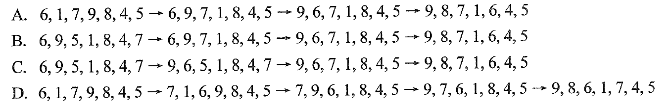
堆排序
在将数据序列（6，1，5，9，8，4，7）建成大根堆时，正确的序列变化过程是：
Notes:
2018真题，A

Slide 144
堆排序
将关键字6,9,1,5,8,4,7依次插入初始为空的大根堆H，得到的H是（）。
  9,8,7,6,5,4,1
  9,8,7,5,6,1,4
  9,8,7,5,6,4,1
  9,6,7,5,8,4,1
Notes:
2021真题，B

Slide 145
堆排序
已知关键字序列 28, 22, 20, 19, 8, 12, 15, 5是大根堆（最大堆），对该堆进行两次删除操作后，得到的新堆是（）。
  20, 19, 15, 12, 8, 5
  20, 19, 15, 5, 8, 12
  20, 19, 12, 15, 8, 5
  20, 19, 8, 12, 15, 5
Notes:
2024真题，B

Slide 146
归并排序
在内部排序时，如果选择了归并排序而并未选择插入排序，则可能的理由是（）。
  归并排序的程序代码更短
  归并排序的占用空间更少
  归并排序的运行效率更高
  A. 仅II B. 仅III C. 仅I, II D. 仅I, III
Notes:
2017真题，B

Slide 147
归并排序
使用二路归并排序对含n个元素的数组M进行排序时，二路归并程序的功能是（）。
  将两个有序表合并为一个新的有序表
  将M划分为两部分，两部分的元素个数大致相等
  将M划分为n部分，每个部分中仅含有一个元素
  将M划分为两部分，一部分元素的值均小于另一部分元素的值
Notes:
2022真题，A

Slide 148
归并排序
现有由关键字组成的3个有序序列 (3,5), (7,9) 和 (6)，若按从左至右的次序选择有序序列进行二路归并排序，则关键字之间的总比较次数是（）。
  3
  4
  5
  6
Notes:
2024真题，C

Slide 149
归并排序
一组经过第一趟2路归并排序后的记录的关键字是｛25，50，15，35，80，85，20，40，36，70｝，其中包含5个长度为2的有序表，则第二趟归并后的结果是（）。
  15,25,35,50,80,20,85,40,70,36
  15,25,35,50,20,40,80,85,36,70
  15,25,50,35,80,85,20,36,40,70
  15,25,35,50,80,20,36,40,70,85
Notes:
B

Slide 150
基数排序
对于给定的关键字序列110，119，007，911，114，120，122进行基数排序，第2趟分配收集后得到的关键字序列是（）。
  007，110，119，114，911，120，122
  007，110，119，114，911，122，120
  007，110，911，114，119，120，122
  110，120，911，122，114，007，119
Notes:
2013真题，C

Slide 151
基数排序
设数组S[] = { 93,946,372,9,146,151,301,485,236,327,43,892 }，采用最低位优先LSD基数排序将S排列成升序序列。第一趟分配、收集后，元素372之前、之后紧邻的元素分别是（）。
  43,892
  236,301
  301,892
  485,301
Notes:
2021真题，C

Slide 152
排序综合
对10TB的数据文件进行排序，应使用的方法是（）。
  希尔排序
  堆排序
  快速排序
  归并排序
Notes:
2016真题，D

Slide 153
排序综合
若数据元素序列｛11，12，13，7，8，9，23，4，5｝是采用下列排序方法之一得到的第二趟排序后的结果，则该排序算法只能是（）。
  冒泡排序
  插入排序
  选择排序
  2路归并排序
Notes:
2009真题，B

Slide 154
排序综合
对一组数据｛2，12，16，88，5，10｝进行排序，若前三趟结果如下：
一：2，12，16，5，10，88
二：2，12，5，10，16，88
三：2，5，10，12，16，88
则采用的排序方法可能是
  冒泡排序
  希尔排序
  归并排序
  基数排序
Notes:
2010真题，A

Slide 155
排序综合
在内部排序中，每趟排序结束都能至少确定一个元素最终位置的方法是（）。
  简单选择排序
  希尔排序
  快速排序
  堆排序
  2路归并排序
  A. 仅I, III, IV B. 仅I, III, V C. 仅II, III, IV D. 仅III, IV, V
Notes:
2012真题，A

Slide 156
排序综合
下列排序算法中，元素的移动次数与关键字的初始排列顺序无关的是（）。
  直接插入排序
  冒泡排序
  基数排序
  快速排序
Notes:
2015真题，C

Slide 157
排序综合
下列排序方法中，若将顺序存储改为链式存储，则算法的时间效率会降低的是（）。
  插入排序
  选择排序
  冒泡排序
  希尔排序
  堆排序
  A. 仅I, II B. 仅II, III C. 仅III, IV D. 仅IV, V
Notes:
2017真题，D

Slide 158
排序综合
选择一个排序算法时，除算法的时空效率外，下列因素中，还需要考虑的是（）。
  数据的规模
  数据的存储方式
  算法的稳定性
  数据的初始状态
  A. 仅III B. 仅I, II C. 仅II, III, IV D. I, II, III, IV
Notes:
2019年真题，D

Slide 159
排序综合
对大部分元素已有序的数组排序时，直接插入排序比简单选择排序效率更高，其原因是（）。
  直接插入排序过程中元素之间的比较次数更少
  直接插入排序过程中所需的辅助空间更少
  直接插入排序过程中元素的移动次数较少
  A. 仅I B. 仅III C. 仅I, II D. I, II, III
Notes:
2020真题，A

Slide 160
排序综合
对数据进行排序时，若采用直接插入排序而不采用快速排序，则可能的原因是（）。
  大部分元素已有序
  待排序元素数量很少
  要求空间复杂度为O(1)
  要求排序算法是稳定的
  A. 仅I, II B. 仅III, IV C.仅I, II ,IV D. I, II, III, IV
Notes:
2022真题 D

Slide 161
排序综合
下列排序算法中，不稳定的是（）。
  希尔排序
  归并排序
  快速排序
  堆排序
  基数排序
  A. 仅I, II B. 仅II, V C. 仅I, III, IV D. 仅III, IV, V
Notes:
2023真题，C

Slide 162
填充复习

Slide 163
真题演练
用数组q[0 … m-1]表示的顺序存储队列，队列中元素个数最多为m，用front表示队头指针，指向队头元素的前一位置，初值为-1，用rear表示队尾指针，指向队尾元素，判断队列发生假溢出的条件为 ___________。
设一个栈的进栈序列为p1, p2, …, pn，其出栈序列为2, 3, …, n+1。若已知pn的值是2，那么pi的值是______________。
已知一棵完全二叉树的第6层（设根为第1层）有12个叶结点，则这棵树的结点至多有______________个。
Notes:
(rear==m-1)&&(front!=-1)
n-i+2
103

Slide 164
真题演练
给定结点个数为n、高度为h=log₂(n+1)-1的满二叉树，如果从0开始按中序遍历顺序对结点编号，则树根的左孩子编号用h表示为 。
如果二叉树中结点n的左右孩子都非空，则n的中序后继p的___孩子一定为空。
假设用于通信的电文由5个字符组成，已知其中一个字符的哈夫曼编码是1101，则该哈夫曼编码树的平均编码长度是______________。
Notes:
2^{h-1}-1
左
14/5或2.8 ((1+2+3+4+4)/5)

Slide 165
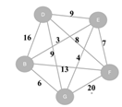
真题演练
把数字20, 22, 65, 55, 75, 34, 100, 104, 2022依次插入一个空的平衡二叉树(AVL tree)后（左结点小于根结点小于右结点），根结点的值为______________。
规定根结点高度为0，如果插入新结点后，一棵AVL树的高度为2，并且由于右子树为空导致不平衡，需要进行左右双旋，旋转后该AVL树的根结点的平衡因子值为 。
在右图所示的带权连通图中，其最小生成树中各边权值之和是______________。
Notes:
0
55
22

Slide 166
真题演练
n个结点e条边的无向图用邻接表表示时，空间复杂度是O(__)。
在AOE网络中，若任意一个关键活动提前完成，则整个工程______________会提前完成；若任意一个关键活动延期完成，则整个工程______________会延期完成。（可填“一定”或者“不一定”）。
在n个数中用堆排序选择最小的k个数(k<n)，时间性能最好的算法时间复杂度可达到O(___)。
在冒泡排序、插入排序、选择排序、快速排序、归并排序、堆排序、以及基数排序中，不稳定的排序算法是_____（要求列出符合要求的两种算法名称）。
Notes:
n+e
不一定、一定
nlog₂k
选择排序、快速排序、堆排序，上述排序方法中任意两种都可以

Slide 167
代码复习

Slide 168
代码复习
数组基本操作
链表基本操作
数制转换
（二叉）树的遍历
哈夫曼树
图的数据结构表示和（广度）遍历
折半查找
BST树
AVL树*
插入/选择/冒泡排序
快速排序求分割
堆调整

Slide 169
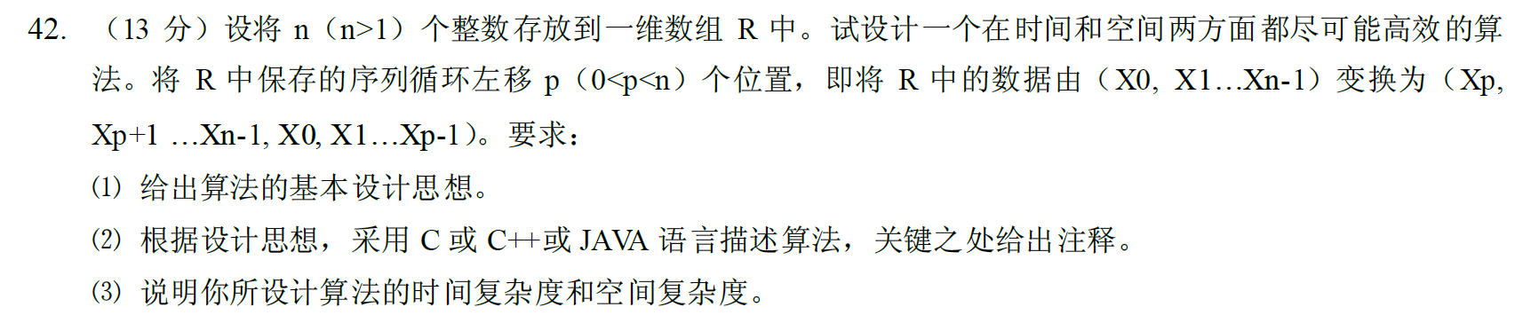
数组的转置

Slide 170
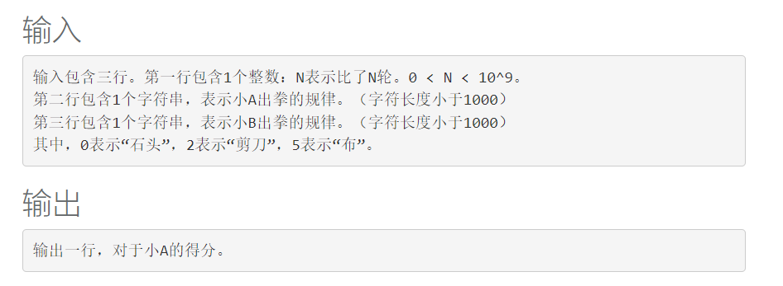
数组的对齐
石头剪刀布是常见的猜拳游戏。石头胜剪刀，剪刀胜布，布胜石头。如果两个人出拳一样，则不分胜负。胜者得1分，负者减1分，平局则双方不得分。小A和小B正好在玩石头剪刀布。已知他们的出拳都是有周期性规律的，比如：“石头-布-石头-剪刀-石头-布-石头-剪刀……”，就是以“石头-布-石头-剪刀”为周期不断循环的。问小A和小B比了N轮之后，小A的得分？

Slide 171
标识数组
给定一个含n（n>=1)个整数的数组，设计一个在时间上尽可能高效的算法，找出数组中未出现的最小整数。如数组｛-5，3，2，3｝中未出现的最小是1，数组｛1，2，3｝中未出现的是4

Slide 172
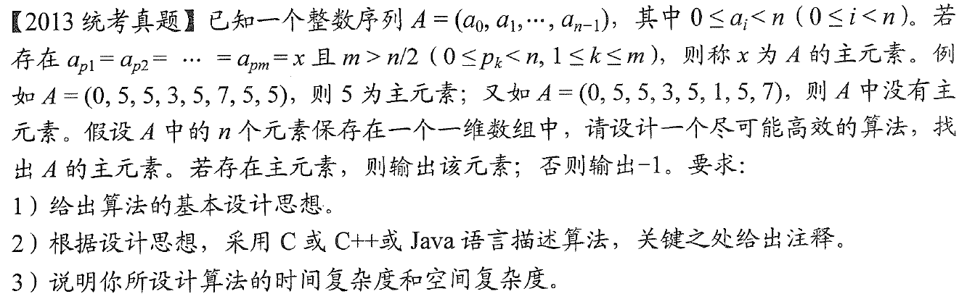
暴力法

Slide 173
单链表的运算
创建：尾插法、头插法
查找：按位查找、按值查找、求链长
插入：按位插入、指定节点后插、指定节点前插
删除：按位删除、指定节点删除

Slide 174
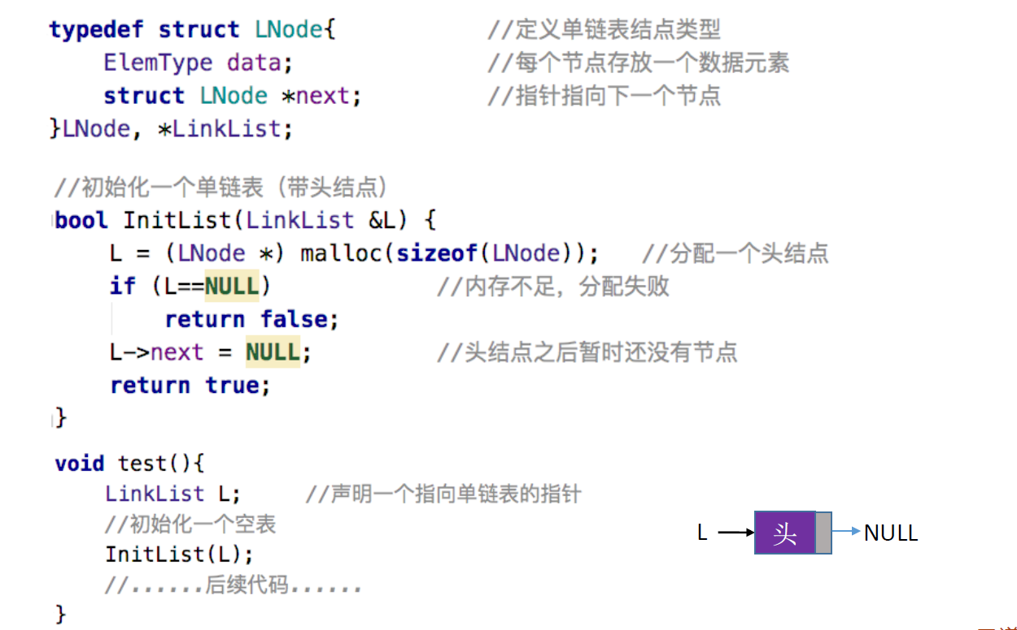
单链表的创建 — 尾插法
Notes:
初始化

Slide 175
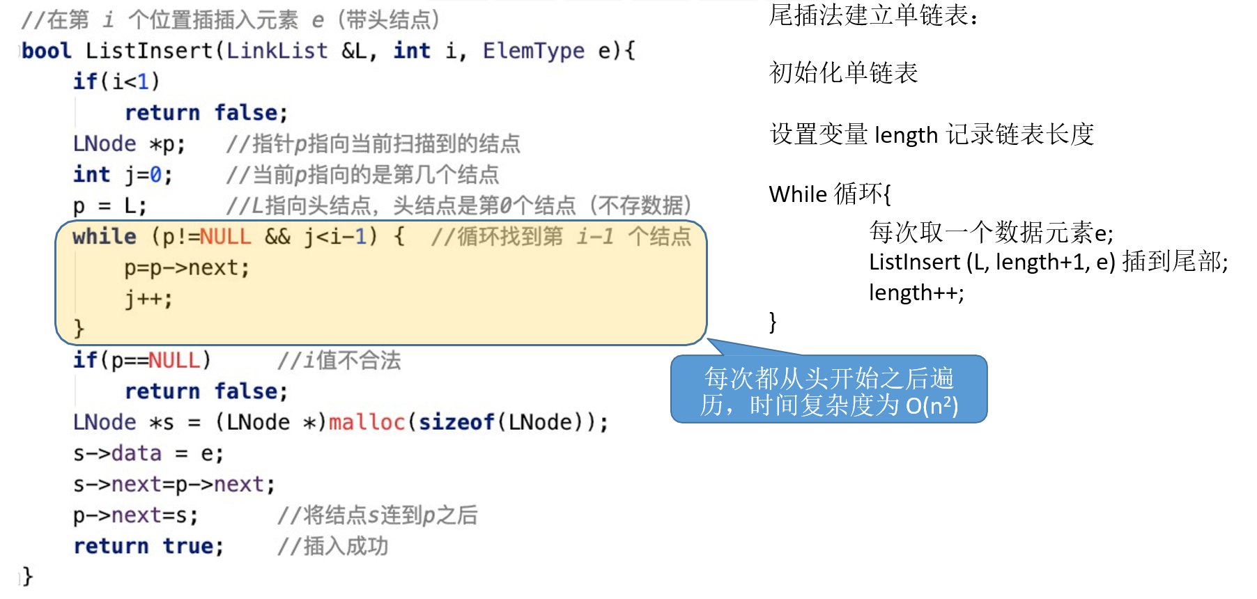
单链表的创建 — 尾插法
Notes:
不带表尾指针的尾插

Slide 176
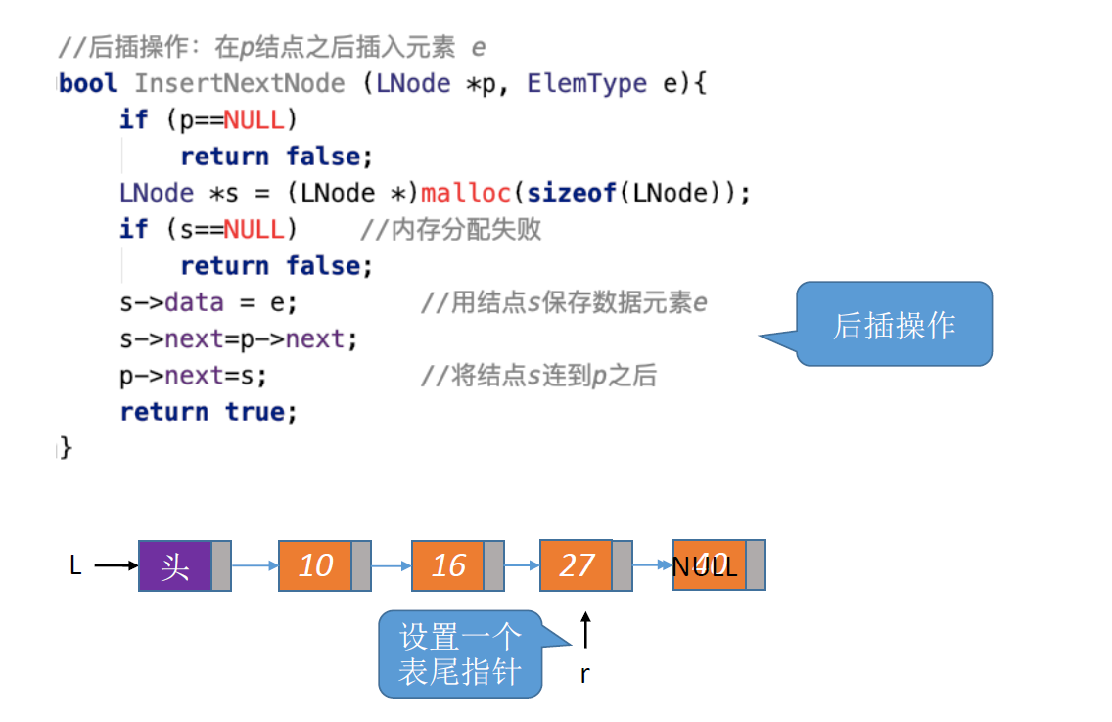
单链表的创建 — 尾插法
Notes:
可以考虑加个尾指针，这个是基本操作函数抽象

Slide 177
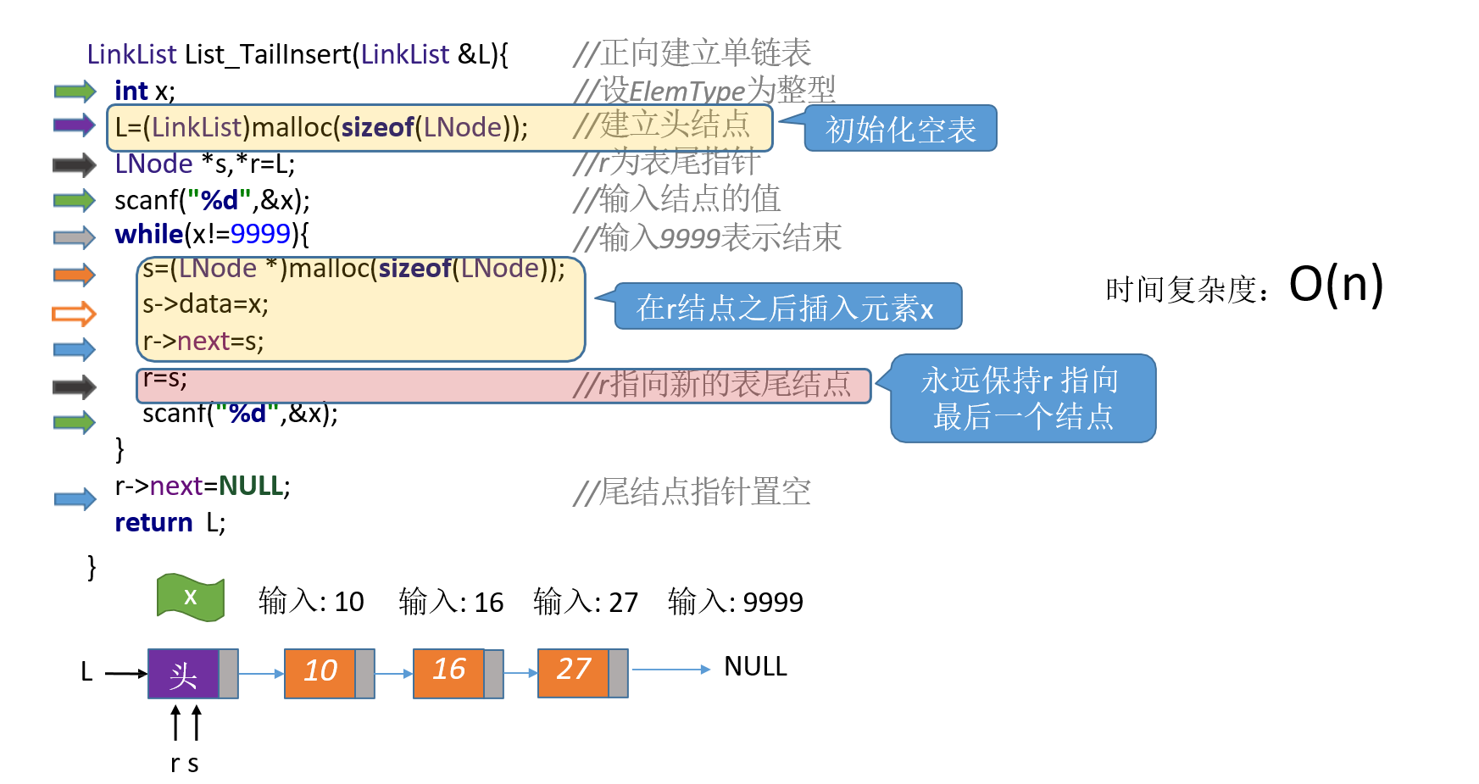
单链表的创建 — 尾插法
Notes:
加上尾指针后的模拟操作

Slide 178
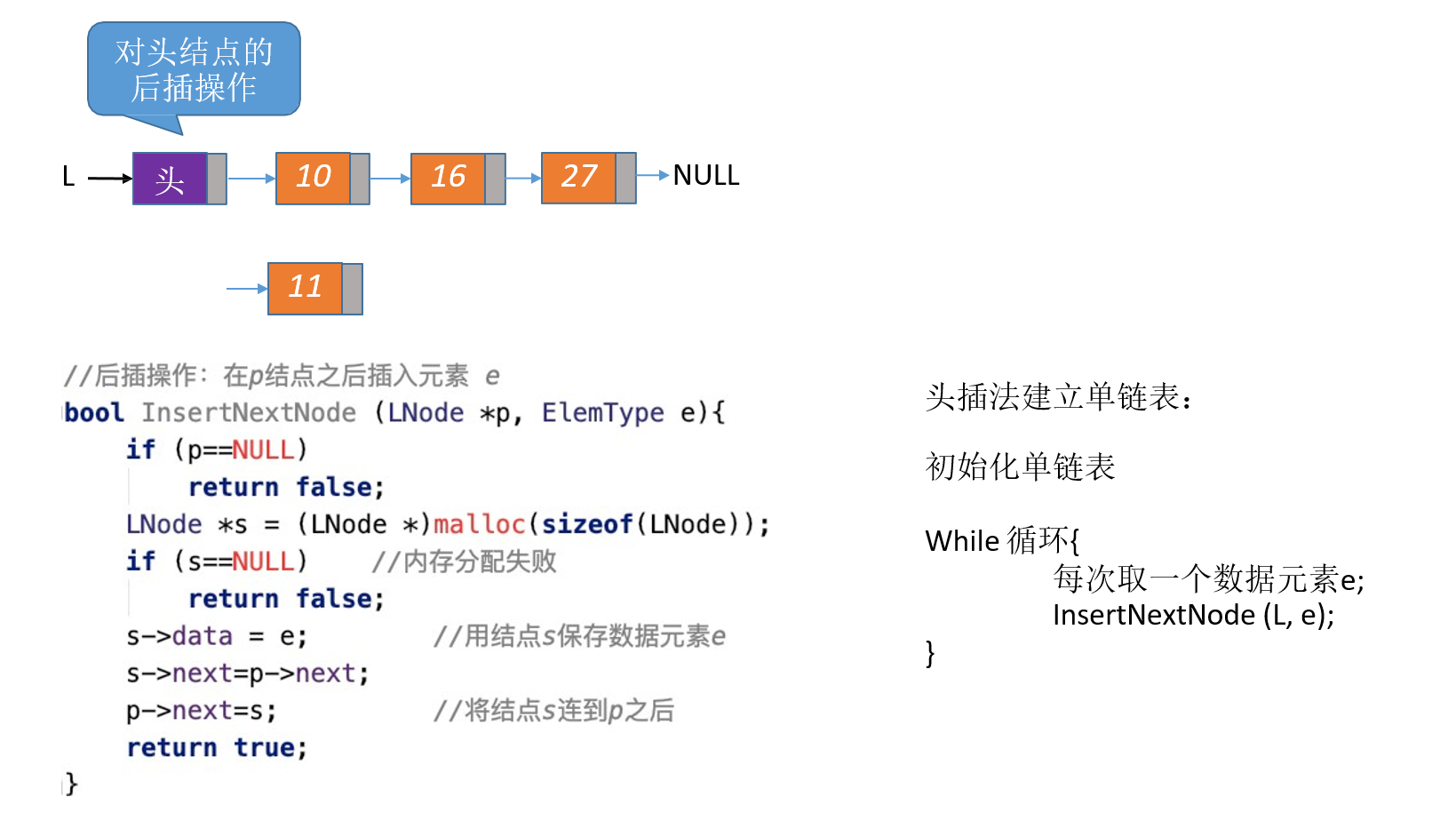
单链表的创建 — 头插法

Slide 179
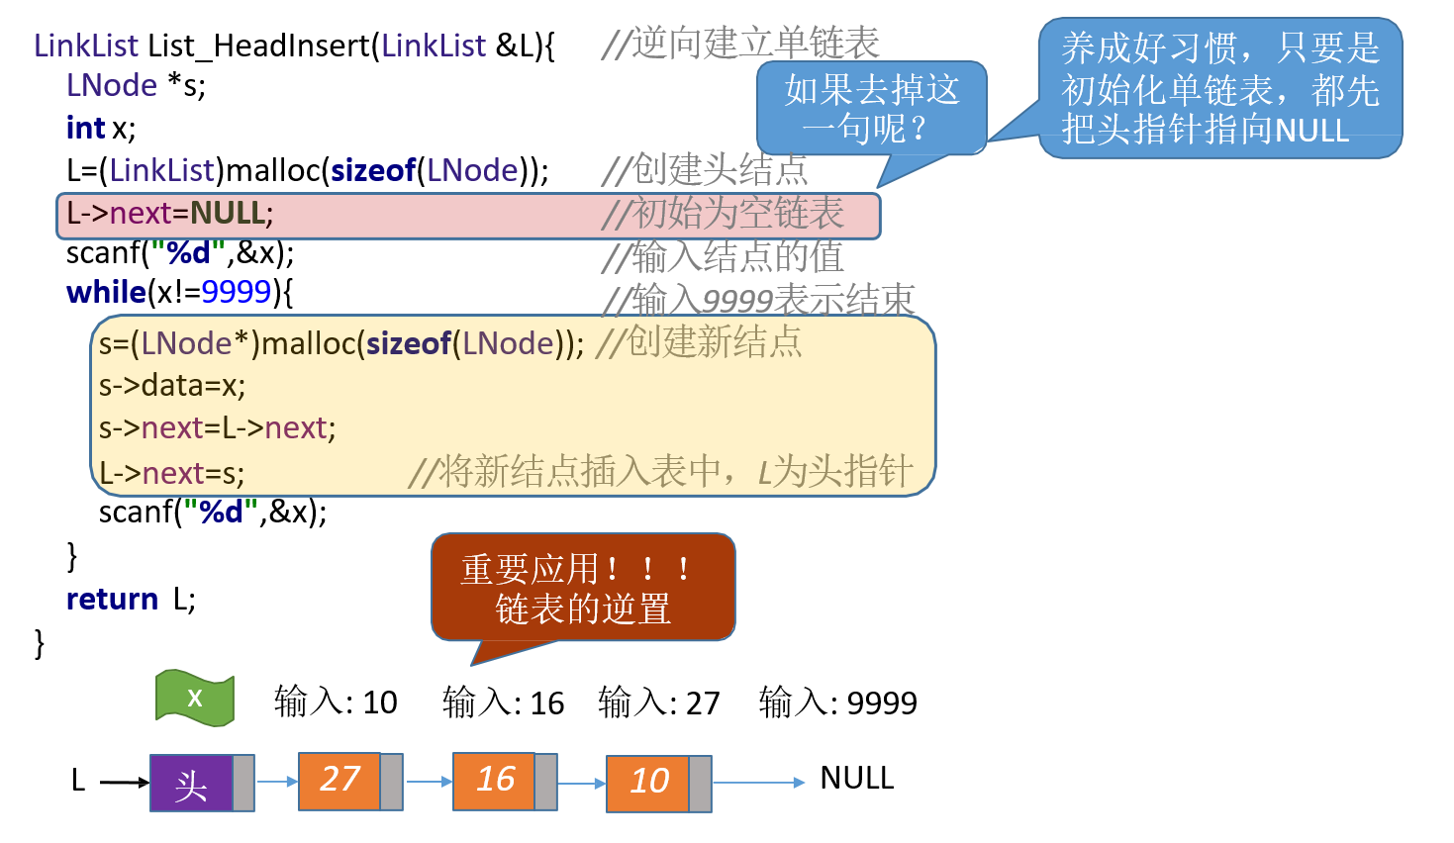
单链表的创建 — 头插法
Notes:
大家也可以考虑下不带头结点的情况

Slide 180
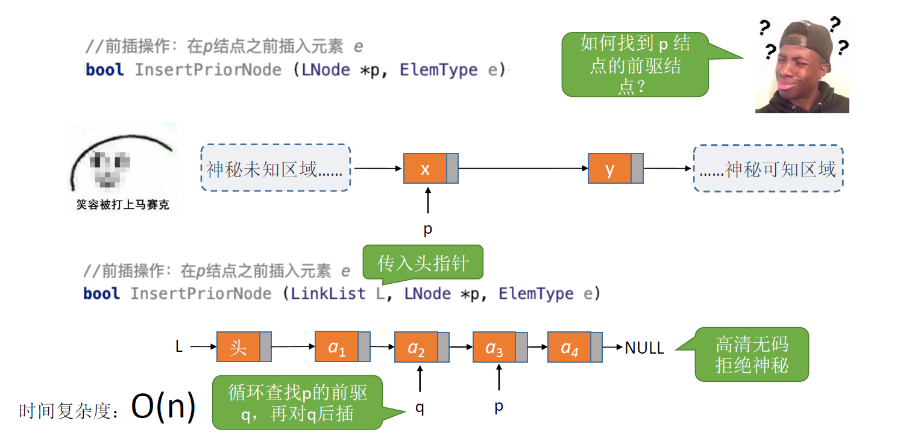
插入指定节点前

Slide 181
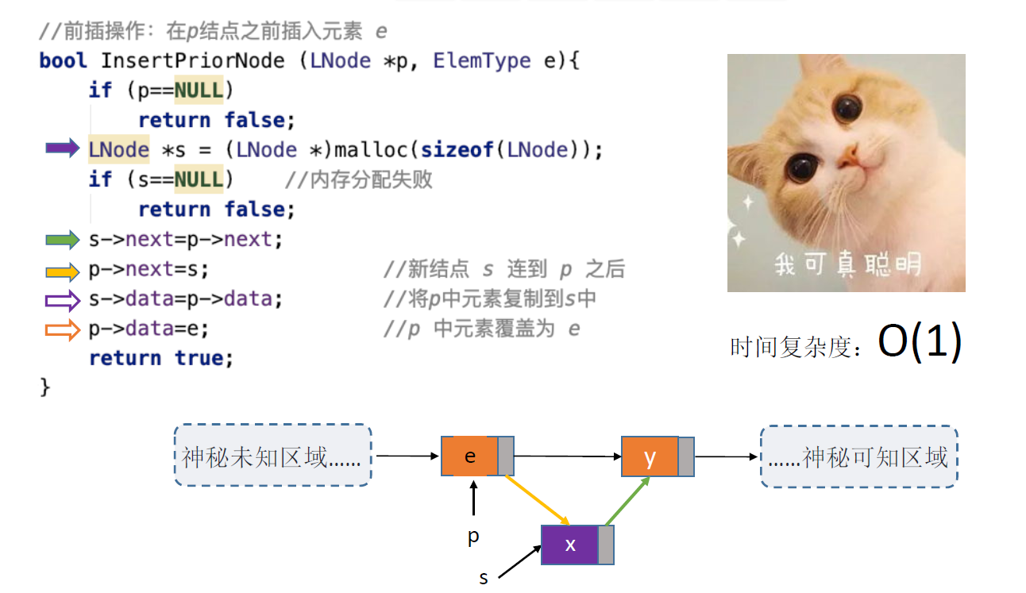
插入指定节点前

Slide 182
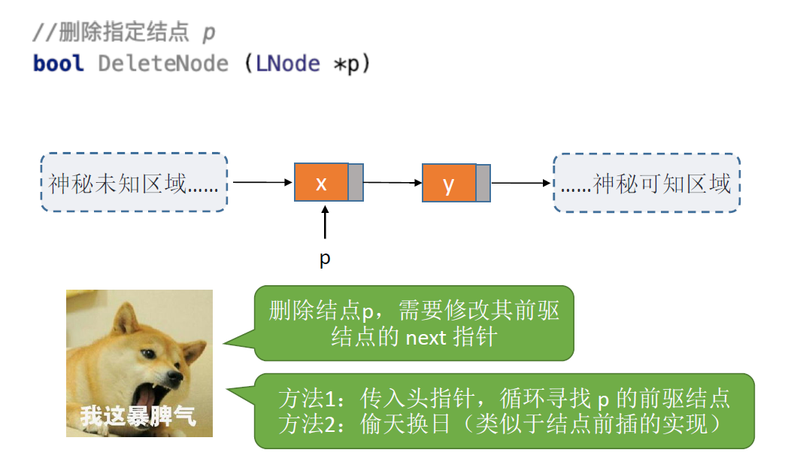
指定节点删除

Slide 183
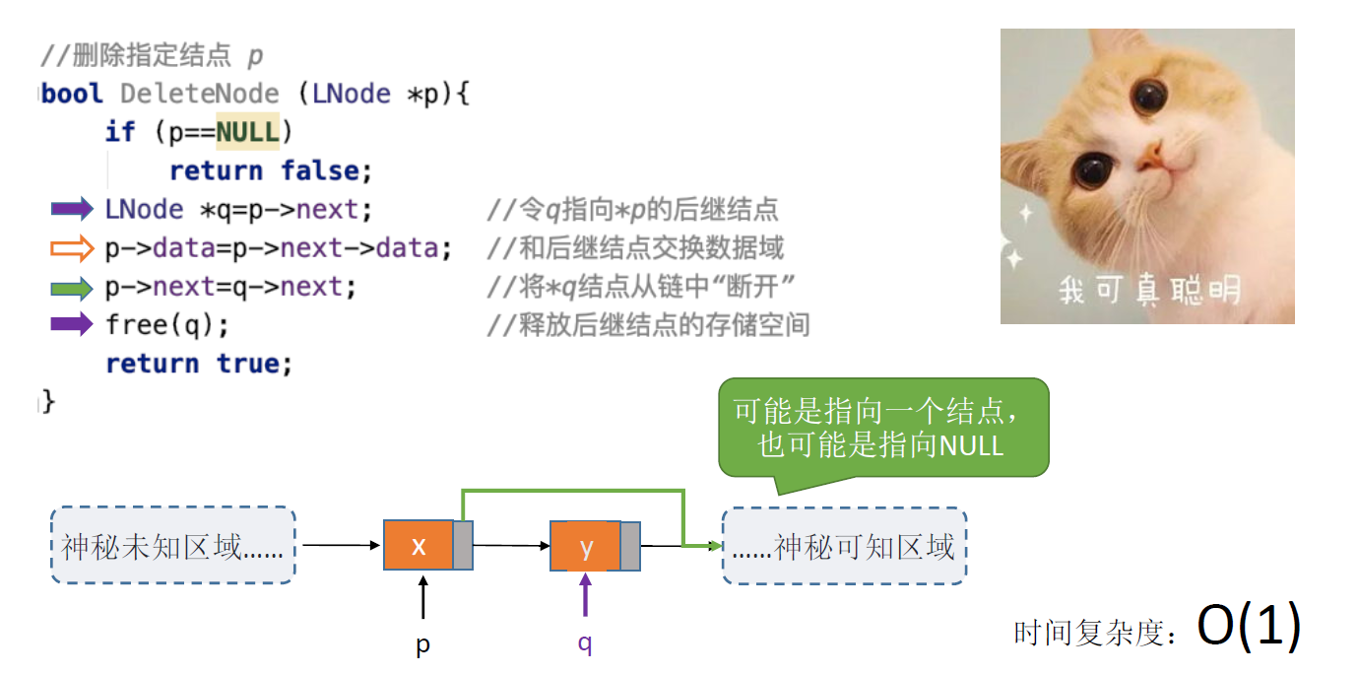
指定节点删除
Notes:
偷天换日的做法

Slide 184
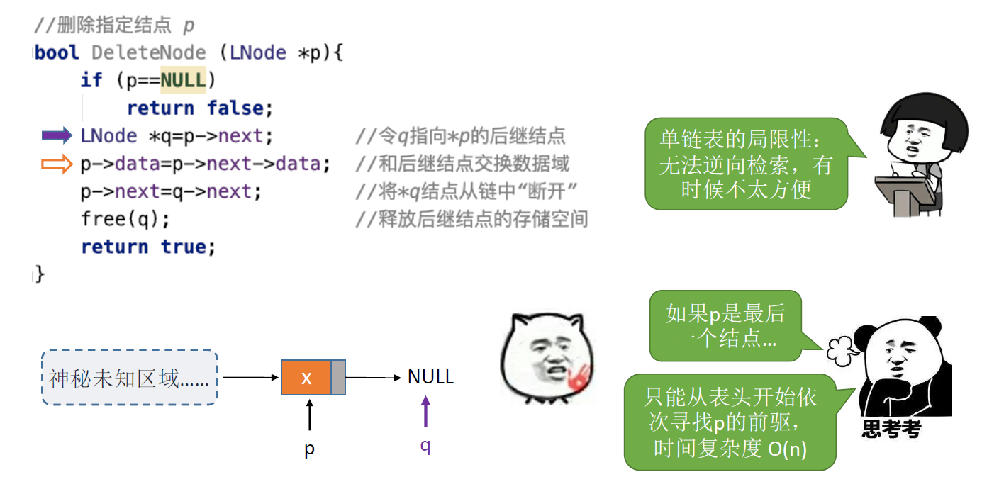
指定节点删除
Notes:
万一p是最后一个结点就踢上铁板了

Slide 185
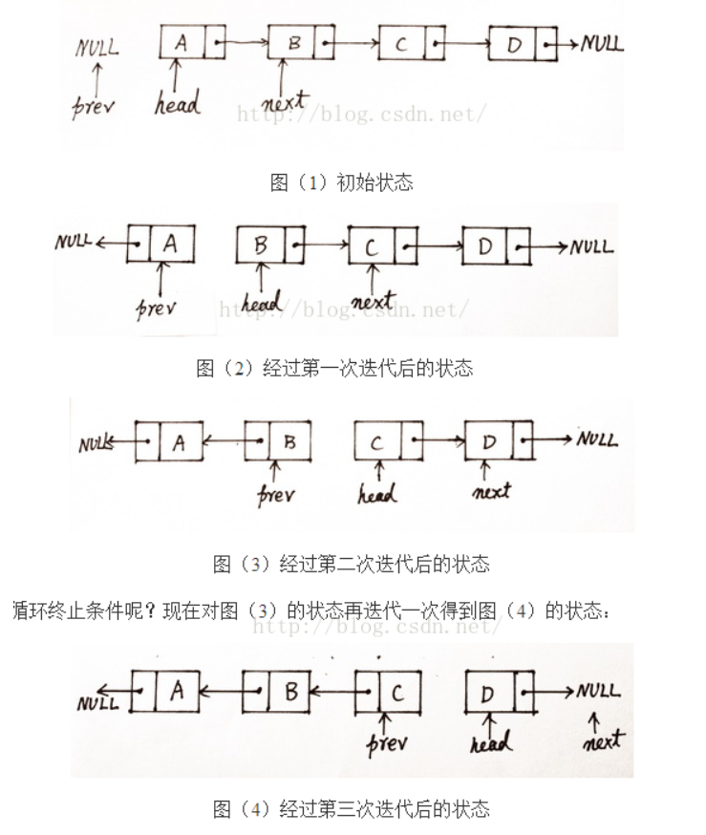
单链表逆序
时间复杂度：O(n)
LinkNode* ReverseLink(LinkNode* head)
{
LinkNode *prev=NULL, *next=head->next;
while(head)
{
head->next = prev;
prev = head;
head = next;
next = head->next;
}
return prev;
}

Slide 186
伴随指针的思路
已知单链表L，请返回其中间节点q（如节点数为偶数，则取当中两个中的前一个）
已知单链表L，请查找链表中倒数第k个位置上的节点。若查找成功，输出数据域上的值，并返回1，否则返回0。
设单链表L=(a₁,a₂,…a_{n-1},a_{n})，请设计一个空间复杂度为O(1)且时间上尽可能高效的算法，重新排列L为L’ = (a₁, a_{n}, a₂, a_{n-1}, …)。
Notes:
2009年真题
2019年真题

Slide 187
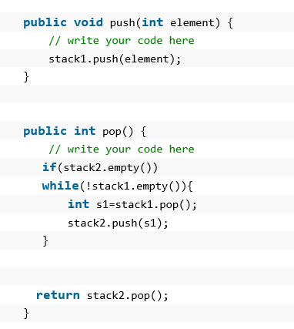
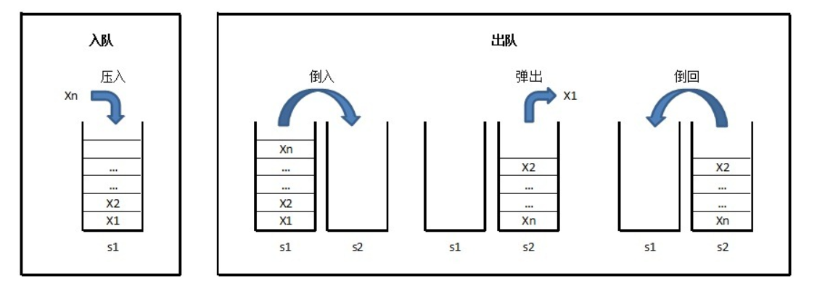
栈实现队列

Slide 188
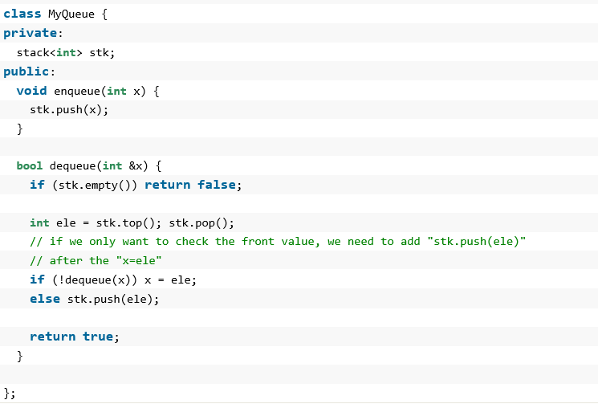
栈实现队列
一个栈实现队列，可以用递归，本质是利用系统的栈

Slide 189
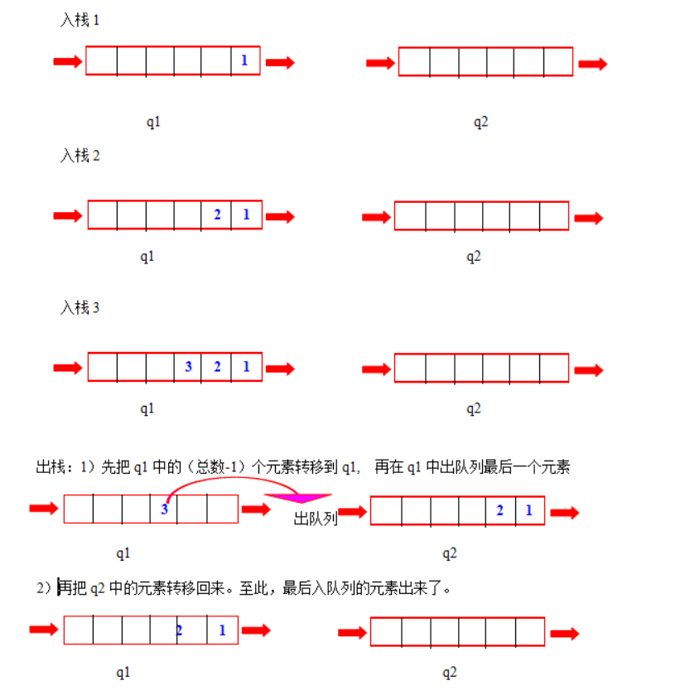
队列实现栈
两个队列实现一个栈
一个队列实现一个栈

Slide 190
数制转换
请写出10进制到4进制转换的代码
void conversion(){
InitStack();
scanf(“%d”,N);
while(N){
push(S,N%4);
N = N/4;
}
while(!StackEmpty(S)){
pop(S.e);
printf(“%d”,e);
}
}

Slide 191
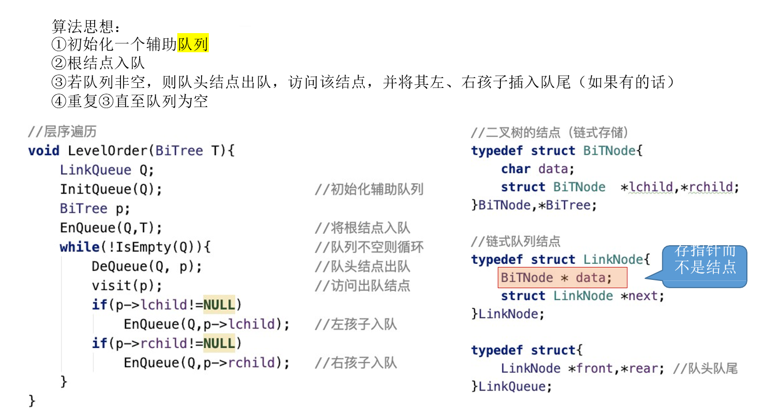
二叉树层次序遍历的实现

Slide 192
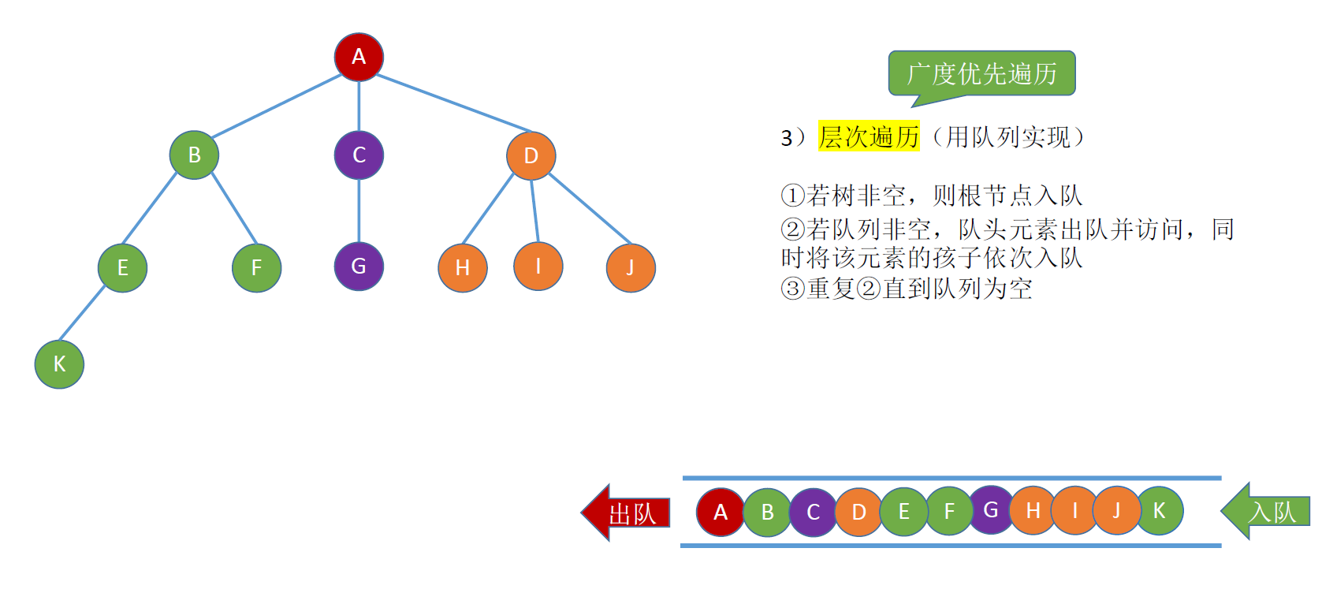
树的层次序遍历

Slide 193
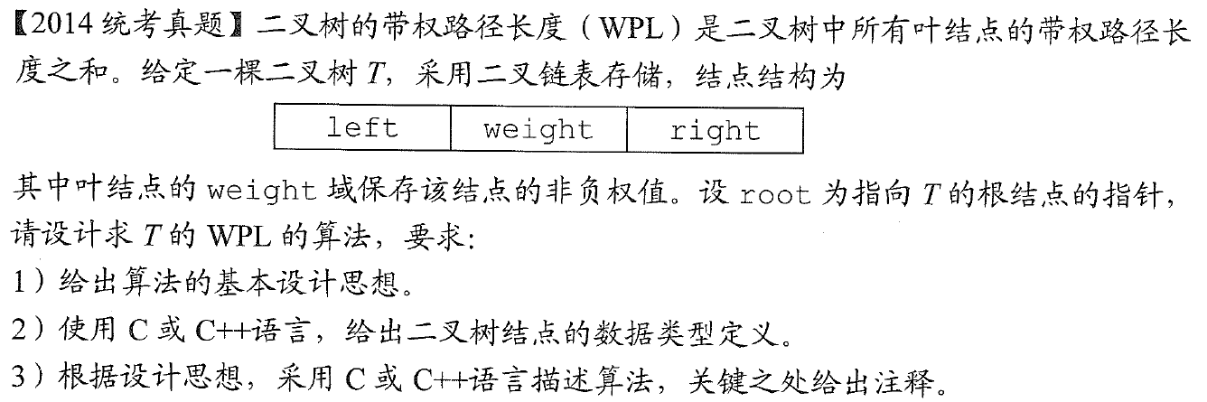
哈夫曼树

Slide 194

图的广度优先遍历代码实现

Slide 195

图的广度优先遍历代码实现

Slide 196

折半查找的实现

Slide 197

插入排序实现

Slide 198

冒泡排序实现

Slide 199

快速排序
口诀：
前面有空格，从后往前看
后面有空格，从前往后看

Slide 200

快速排序的实现

Slide 201
快速排序
试编写一个算法，使之能够在数组L[1…n]中找出第k小的元素
  排序
  堆
  快排

Slide 202
快速排序
已知由n(n>=2)个正整数构成的集合A = {a_{k}|0<=k<n}，将其划分为两个不相交的子集A₁和A₂，元素个数分别是n₁和n₂，A₁和A₂中的元素之和分别为S₁和S₂。试设计一个尽可能高效的划分算法，满足|n₁-n₂|最小且|S₁-S₂|最大，并说明所设计算法的时间复杂度和空间复杂度。
Notes:
2016真题，大题

Slide 203

直接选择排序实现

Slide 204
堆调整算法
void HeapifyUp(Node node){
if(node==null) return;
int x = label(node); //取得node节点的值
//当不为根节点且父节点小时循环
while(parent(node)!=null&&label(parent(node))<x)
setLabel(node, label(parent(node))); //将父节点值置给当前节点
node=parent(node); //指针指向父节点
}
setLabel(node,x); //完成一个节点的调整
}
void heapify(Node[ ] tree)
{ for(int j=0;j<tree.length;j++)
HeapifyUp(Node[j]);
}

Slide 205
归并排序
若在待排序的数据中，奇数位的数据是排好序的，偶数位的数据也是排好序的，请给出一种排序方法的思路，使得速度最快，并说明理由。

Slide 206
24期中回顾

Slide 207
时间复杂度
设n是描述问题规模的正整数，则下列程序段的时间复杂度是（）。
i = n*n;
while(i!=1)
i=i/2;
  O(logn)
  O(n)
  O(n^{1/2})
  O(n²)
Notes:
A

Slide 208
链表
已知头指针h指向一个带头结点的非空单循环链表L，结点结构为 ，其中next是指向直接后继结点的指针，p是尾指针，q是临时指针。现在要删除该链表的第一个元素，正确的语句序列是（）。
  h->next=h->next->next; q=h->next; free(q);
  q=h->next; h->next=h->next->next; free(q);
  q=h->next; h->next=q->next; if(p!=q) p=h; free(q);
  q=h->next; h->next=q->next; if(p==q) p=h; free(q);
data | next
Notes:
2021年真题，D
要考虑是否只有一个元素的情况

Slide 209
链表
静态链表结点的类型定义如下，假设S表示静态链表的数组。
typedef struct node{
DataType data;
int link;
}SListNode;
若逻辑上第k个结点的下标是i，则逻辑上第k+1个结点的数据是（）。
  S[i+1].data
  S[k+1].link.data
  S[S[i].link].data
  S[S[k].link].data
Notes:
C

Slide 210
栈
现有一个共享栈S，其低位是栈S1，高位是栈S2，低位栈的栈顶地址从低向高增长，高位栈的栈顶地址从高到低减小，要求该共享栈在一端非空时，栈指针指向当前元素的下一位置，则在下列说法中，（）是错误的。
  该共享栈降低了溢出的可能性，提高了空间利用率
  当两端都非空且S1.top+1=S2.top时，共享栈满
  S1的入栈操作是S[S1.top++]=x，出栈操作是x=S[--S1.top]
  S2的入栈操作是S[S2.top--]=x，出栈操作是x=S[++S2.top]
Notes:
B
要求该共享栈在一端非空时，栈指针指向当前元素的下一位置，因此栈满时S1的栈顶指针应该大于S2的栈顶指针，应满足S1.TOP-S2.TOP=1

Slide 211
矩阵的存储
假设一个1000*850的稀疏矩阵有1000个非零元素，每个整数占2B，每个矩阵元素占4B，则用三元组存储该矩阵时所需字节数是（）。
  4000
  7000
  8000
  18000
Notes:
C
1000个表项，每个表项占用字节数为2+2+4=8

Slide 212
矩阵的存储
二维数组A按行优先方式存储，每个元素占用1个存储单元，若元素A[0][0]的存储地址是100，A[3][3]的存储地址是220，则元素A[5][5]的存储地址是（）。
  295
  300
  301
  306
Notes:
2021真题，B
可知A[3][3]是二维数组的121个元素，假定每行n个元素，则3n+4=121，n=39，故A[5][5]地址为100+39*5+6-1=300

Slide 213
KMP算法
KMP 算法使用修正后的 next 数组进行模式匹配，模式串 S=“aabaab”，当主串中某字符与 S 中某字符失匹时，S 向右滑动的最长距离是（）。
  5
  4
  3
  2
Notes:
2024真题 A
子串S的next和nextval数组如下
下标 i 012345
字符 S[i] aabaab
next[i] -101012
修正后的next[i] -1-11-1-11
S[i] 失配后移动距离 121454
其中滑动距离计为 i – nextval[i]

Slide 214
树
在二叉树的顺序存储中，每个结点的存储位置与其双亲、左右孩子结点的位置都存在一个简单映射关系，因此可与三叉链表对应。若某二叉树共有n个结点，采用三叉链表存储时，每个结点的数据域占用d字节，每个指针域占用4B，采用顺序存储，且最后一个结点的下标为k（起始下标为1），那么当（）时采用顺序存储更节省空间。
  d < 12n/(k-n)
  d > 12n/(k-n)
  d < 12n/(k+n)
  d > 12n/(k+n)
Notes:
A
顺序存储是kd，链表是n（d+12）
kd<n(d+12)
d<12n/(d-k)

Slide 215

二叉树的遍历
已知一棵二叉树的树形如图所示，若其后序遍历序列为fdbeca，则其前序遍历序列是（）。
  aedfbc
  acebdf
  cabefd
  dfebac
Notes:
2023年真题 A

Slide 216
森林与二叉树
某森林F对应的二叉树为T，若T的前序遍历序列是abdcegf，中序遍历序列是bdaegcf，则F中树的棵数是（）。
  1
  2
  3
  4
Notes:
2021真题 C

Slide 217
并查集
下列关于并查集的叙述中，（）是错误的。
  并查集是用双亲表示法存储的树
  并查集可以用于实现Kruskal算法
  并查集可以用于判断无向图的连通性
  在长度为n的并查集中进行查找操作的时间复杂度为O(logn)
Notes:
D

Slide 218
哈夫曼树
在一次哈夫曼编码中，若要求编码长度小于等于4，假设现在已对两个字符编码为0和10，则最多还可以为（）个字符进行编码。
  3
  4
  5
  6
Notes:
B
1100 1101 1110 1111

Slide 219
图
若G是一个有36条边的非连通简单无向图，则图G的顶点数至少是（）。
  11
  10
  9
  8
Notes:
B
e<=n(n-1)/2
e=36代入，n>=9，于是取10，则可不连通

Slide 220

图
设图的邻接矩阵A如右图所示，各顶点的度依次是（）。
  1，2，1，2
  2，2，1，1
  3，4，2，3
  4，4，2，2
Notes:
2013真题，C

Slide 221
图
有向图G有1,000个顶点和2,000条边，使用邻接表进行存储，假设每个顶点需要2个字节保存，每条边需要3个字节保存，则最接近其需要的存储空间是（）。
  1,006,000个字节
  14,000个字节
  12,000个字节
  8,000个字节
Notes:
D

Slide 222
填空题
后缀表达式xy+10/ab*c/+xy-ab-*-对应的中缀表达式为________________________ 。
(x+y)/10+a*b/c-(x-y)*(a-b)

Slide 223
填空题
按教材中循环队列的实现方式，设循环队列的容量为50（序号从0到49），现经过一系列的入队和出队运算后，有front =16，rear=5（rear指向队尾元素的后一位置），则当前循环队列中元素个数为______________。
39

Slide 224
填空题
已知数组A[1..10, 1..10]为对称矩阵，其中每个元素占5个单元。现将其下三角部分按行优先次序存储在起始地址为1000的连续内存单元中，则地址1095中存放的元素在数组A中的位置是___________。
A[5][6] 或 A[6][5]

Slide 225
填空题
广义表GL=((a, b, c),(d, e, f))，假设求表头操作为head，求表尾操作为tail，则head[tail[tail [head[tail[GL]]]]] =__________________。
f

Slide 226
填空题
已知完全二叉树的第7层有10个叶结点，规定根结点层次为1，则整棵二叉树的结点数最多为____________。
2⁷-1+(2⁶-10)*2 = 235

Slide 227
问答题
森林的后根遍历结果为DECBAFIKLG，先根遍历结果为ADCEBIFGKL。要求：
  画出这个森林对应的二叉树；
  画出这棵二叉树经过后序线索化后树上的线索指针。

Slide 228

问答题
一带权无向图的邻接矩阵如下图所示，试分别给出Prim和Kruskal生成最小生成树的构造过程。

Slide 229

问答题
已知有向图G如下图所示，请使用Dijkstra算法求出顶点v1到其他各顶点的最短路径长度（需有必要的中间步骤）。
Notes:
[2,3,1,3,6,5]

Slide 230

代码题
输入n(n<=6)，请输出1至n数字组成的n位数字（不可重复）

Slide 231

代码题
给出有向图的邻接表类定义，并定义其上的广度优先搜索方法。类定义可适当简化，可省略与所定义的广度优先搜索方法无关的属性和方法的定义。

Slide 232
Q & A

